Slide 1

ثــانــويــة أسـي يــوسـف بــوغــنـي
الـمــــادة : الـمــعـــلـــومــــاتـــيـــة

Slide 2
الـمـجـال الـتَـعَــلُــمِـي : الـمُــخَــطَّــطَــات الاِنْــسِـــيَـــابِــيَــة والـخُــوَارِزْمِـــيَـــات
مَــــــــــــــدْخَـــــــــــــل إِلَـــــى الـــبَـــــــــــرْمَـــــــــــجَــــــــــــــة

Slide 3
1. مـفــهـــوم الــبَــرْمَـــجَــة
1.1 تـعـــريــف الــبَـرْمَـــجَــة Programmation :
نــشـــاط 1 :
مـــاذا تــعــرفـــون عــن الــبَـــرْمَـــجَـــة ؟

Slide 4
أتـذكـر ( 1.1 تـعـــريــف الــبَـرْمَـــجَــة )
هـي إحْــدَى ....................... الـمـعــلــومــاتــيـة الـمُـهـِـمَّـة والَّـذِي يَـخْــتَـصُّ بـ ..................... الـبـرمـجــيــات و ............................... وذلـك لإنـجـاز مـخــتــلــف ............................. فـي الـحــاســوب، ويَـضُـمُّ هــذا الـفَــرْعُ وســائِــلاً وأدواتٍ ضــروريــة يــتِّـمُّ تـهــيــئــتِـهـا لـتــسـهــيــل.............................. تـلـك الـبــرمــجــيــات

Slide 5
أتـذكـر ( 1.1 تـعـــريــف الــبَـرْمَـــجَــة )
هـي إحْــدَى ....................... الـمـعــلــومــاتــيـة الـمُـهـِـمَّـة والَّـذِي يَـخْــتَـصُّ بـ ..................... الـبـرمـجــيــات و ............................... وذلـك لإنـجـاز مـخــتــلــف ............................. فـي الـحــاســوب، ويَـضُـمُّ هــذا الـفَــرْعُ وســائِــلاً وأدواتٍ ضــروريــة يــتِّـمُّ تـهــيــئــتِـهـا لـتــسـهــيــل.............................. تـلـك الـبــرمــجــيــات
فـــروع

Slide 6
أتـذكـر ( 1.1 تـعـــريــف الــبَـرْمَـــجَــة )
هـي إحْــدَى ....................... الـمـعــلــومــاتــيـة الـمُـهـِـمَّـة والَّـذِي يَـخْــتَـصُّ بـ ..................... الـبـرمـجــيــات و ............................... وذلـك لإنـجـاز مـخــتــلــف ............................. فـي الـحــاســوب، ويَـضُـمُّ هــذا الـفَــرْعُ وســائِــلاً وأدواتٍ ضــروريــة يــتِّـمُّ تـهــيــئــتِـهـا لـتــسـهــيــل.............................. تـلـك الـبــرمــجــيــات
فـــروع
تــطــويــرهـا
إعـــداد

Slide 7
أتـذكـر ( 1.1 تـعـــريــف الــبَـرْمَـــجَــة )
هـي إحْــدَى ....................... الـمـعــلــومــاتــيـة الـمُـهـِـمَّـة والَّـذِي يَـخْــتَـصُّ بـ ..................... الـبـرمـجــيــات و ............................... وذلـك لإنـجـاز مـخــتــلــف ............................. فـي الـحــاســوب، ويَـضُـمُّ هــذا الـفَــرْعُ وســائِــلاً وأدواتٍ ضــروريــة يــتِّـمُّ تـهــيــئــتِـهـا لـتــسـهــيــل.............................. تـلـك الـبــرمــجــيــات
فـــروع
تــطــويــرهـا
إعـــداد
الــمــهــام

Slide 8
أتـذكـر ( 1.1 تـعـــريــف الــبَـرْمَـــجَــة )
هـي إحْــدَى ....................... الـمـعــلــومــاتــيـة الـمُـهـِـمَّـة والَّـذِي يَـخْــتَـصُّ بـ ..................... الـبـرمـجــيــات و ............................... وذلـك لإنـجـاز مـخــتــلــف ............................. فـي الـحــاســوب، ويَـضُـمُّ هــذا الـفَــرْعُ وســائِــلاً وأدواتٍ ضــروريــة يــتِّـمُّ تـهــيــئــتِـهـا لـتــسـهــيــل.............................. تـلـك الـبــرمــجــيــات
فـــروع
تــطــويــرهـا
إعـــداد
الــمــهــام
كــتــابــة

Slide 9
1. مـفــهـــوم الــبَــرْمَـــجَــة
2.1 تـعـــريــف الــبَــرْمَـــجِـــيَـــة Programme :
نــشـــاط 2 :
مِــمَــا تَــتَــأَلَــفُ الــبَـــرْمَــجَـــيـــات / الــبـــرامــج ؟

Slide 10
نَـشَــاط 5 : الـمــكــونــات الـداخــلــيــة (Unité Centrale )
الــمــكــونـــات الــمــاديـــة | دَوْر الــمـــكـــونـــــــات الــــمـــــاديـــــــة
..................................... | للــتــــوصـــيـــل بَـــيْــنَ مـــخـــــتــــلــــف مــــكـــــونــــــــات الـــحـــــــــاســــــــوب
..................................... | تـــنـــفـــيـــذ تـــعـــلـــيـــمـــات الــبـــرمـــجـــيــــات ، مـعــالـجـة الـبــيــانــات والـتــنـســيـق بــيـن الـمـهــامِّ
..................................... | لِـحِــفْــظِ مـــلــفــات وبـــيــانــات الـبــرمــجـــيــات الــمــفــتــوحــة وذلـك بــصــفـة مــؤقــتـة ( أثــنـاء الــمـعــالـجــة فـقـط ومَــسْــحِـهَـا عِــنْـدَ الإِغْـــلَاقِ )
لــوحــة الأم
الـمـعـالـج الـمـركـزي CPU
الـذاكــرة الـحــيـة RAM

Slide 11
أتـذكـر ( 2.1 تـعـــريــف الــبَـــرْمَـــجِـــيَـــة )
هــي مــجــمـــوعـــة مـن ....................... و ................................ Instructions ) ) الّـتي يـتـولَّـى الـحـاسـوب ُ..................................... الـواحــدة ............................... الأخــرى، وكـذلـك ............................. بــيــنـهـا

Slide 12
أتـذكـر ( 2.1 تـعـــريــف الــبَـــرْمَـــجِـــيَـــة )
هــي مــجــمـــوعـــة مـن ....................... و ................................ Instructions ) ) الّـتي يـتـولَّـى الـحـاسـوب ُ..................................... الـواحــدة ............................... الأخــرى، وكـذلـك ............................. بــيــنـهـا
تـعــلــيــمــات
أوامـــر

Slide 13
أتـذكـر ( 2.1 تـعـــريــف الــبَـــرْمَـــجِـــيَـــة )
هــي مــجــمـــوعـــة مـن ....................... و ................................ Instructions ) ) الّـتي يـتـولَّـى الـحـاسـوب ُ..................................... الـواحــدة ............................... الأخــرى، وكـذلـك ............................. بــيــنـهـا
تـعــلــيــمــات
أوامـــر
تــنــفـــيـــذهـا
تــلْــوَ

Slide 14
أتـذكـر ( 2.1 تـعـــريــف الــبَـــرْمَـــجِـــيَـــة )
هــي مــجــمـــوعـــة مـن ....................... و ................................ Instructions ) ) الّـتي يـتـولَّـى الـحـاسـوب ُ..................................... الـواحــدة ............................... الأخــرى، وكـذلـك ............................. بــيــنـهـا
تـعــلــيــمــات
أوامـــر
تــنــفـــيـــذهـا
الـتــنــســيــق
تــلْــوَ

Slide 15
2. مـفــهـــوم الـمــشــكــلــة Problème
1.2 تـعـــريــف الـمــشــكــلــة :
نــشـــاط 3 :
قَـــارِنْ بَــيْـنَ الإِشْــكَــالِـــيَــة / الــمُـــشْــكِـــلَــةَ ثُــمَ عَــــرِّفْ الــمُـــشْـــكِـــلَـــة ؟

Slide 16
أتـذكـر ( 1.2 تـعـــريــف الـمــشــكــلــة )
هـي « ....................... مُــرْبِــكٌ أو ..................... مُــحَــيِّــر أو مُــدْهِــشٌ يُـوَاجِــهُ الـفَـــرْدَ أو مـجــمــوعــة مـن الأفـــراد فــيَــشْــعُـــرُونَ بِـ......................... إلـى الـحــلِّ، ولا يُـوجَــدُ لَـدَيْـهِـمْ ........................... أو ........................ حَــالِــيَـة مُـخَــزَّنَــةً فـي ........................ الـمَـعـْـرِفـِـيَـة تُــمَــكِّــنُـهُـمْ مِـنْ ..................... إلـى الـحَــلِّ بِـصُـورةٍ .........................

Slide 17
أتـذكـر ( 1.2 تـعـــريــف الـمــشــكــلــة )
هـي « ....................... مُــرْبِــكٌ أو ..................... مُــحَــيِّــر أو مُــدْهِــشٌ يُـوَاجِــهُ الـفَـــرْدَ أو مـجــمــوعــة مـن الأفـــراد فــيَــشْــعُـــرُونَ بِـ......................... إلـى الـحــلِّ، ولا يُـوجَــدُ لَـدَيْـهِـمْ ........................... أو ........................ حَــالِــيَـة مُـخَــزَّنَــةً فـي ........................ الـمَـعـْـرِفـِـيَـة تُــمَــكِّــنُـهُـمْ مِـنْ ..................... إلـى الـحَــلِّ بِـصُـورةٍ .........................
سُــؤَالٌ
مَـوْقِـفٌ

Slide 18
أتـذكـر ( 1.2 تـعـــريــف الـمــشــكــلــة )
هـي « ....................... مُــرْبِــكٌ أو ..................... مُــحَــيِّــر أو مُــدْهِــشٌ يُـوَاجِــهُ الـفَـــرْدَ أو مـجــمــوعــة مـن الأفـــراد فــيَــشْــعُـــرُونَ بِـ......................... إلـى الـحــلِّ، ولا يُـوجَــدُ لَـدَيْـهِـمْ ........................... أو ........................ حَــالِــيَـة مُـخَــزَّنَــةً فـي ........................ الـمَـعـْـرِفـِـيَـة تُــمَــكِّــنُـهُـمْ مِـنْ ..................... إلـى الـحَــلِّ بِـصُـورةٍ .........................
سُــؤَالٌ
مَـوْقِـفٌ
الـحــاجــة

Slide 19
أتـذكـر ( 1.2 تـعـــريــف الـمــشــكــلــة )
هـي « ....................... مُــرْبِــكٌ أو ..................... مُــحَــيِّــر أو مُــدْهِــشٌ يُـوَاجِــهُ الـفَـــرْدَ أو مـجــمــوعــة مـن الأفـــراد فــيَــشْــعُـــرُونَ بِـ......................... إلـى الـحــلِّ، ولا يُـوجَــدُ لَـدَيْـهِـمْ ........................... أو ........................ حَــالِــيَـة مُـخَــزَّنَــةً فـي ........................ الـمَـعـْـرِفـِـيَـة تُــمَــكِّــنُـهُـمْ مِـنْ ..................... إلـى الـحَــلِّ بِـصُـورةٍ .........................
سُــؤَالٌ
مَـوْقِـفٌ
إِمْـكَـانَـاتٍ
الـحــاجــة
خَــبَــرَاتٍ

Slide 20
أتـذكـر ( 1.2 تـعـــريــف الـمــشــكــلــة )
هـي « ....................... مُــرْبِــكٌ أو ..................... مُــحَــيِّــر أو مُــدْهِــشٌ يُـوَاجِــهُ الـفَـــرْدَ أو مـجــمــوعــة مـن الأفـــراد فــيَــشْــعُـــرُونَ بِـ......................... إلـى الـحــلِّ، ولا يُـوجَــدُ لَـدَيْـهِـمْ ........................... أو ........................ حَــالِــيَـة مُـخَــزَّنَــةً فـي ........................ الـمَـعـْـرِفـِـيَـة تُــمَــكِّــنُـهُـمْ مِـنْ ..................... إلـى الـحَــلِّ بِـصُـورةٍ .........................
سُــؤَالٌ
مَـوْقِـفٌ
إِمْـكَـانَـاتٍ
الـحــاجــة
بِـنْـيَـتِـهِـمْ
خَــبَــرَاتٍ

Slide 21
أتـذكـر ( 1.2 تـعـــريــف الـمــشــكــلــة )
هـي « ....................... مُــرْبِــكٌ أو ..................... مُــحَــيِّــر أو مُــدْهِــشٌ يُـوَاجِــهُ الـفَـــرْدَ أو مـجــمــوعــة مـن الأفـــراد فــيَــشْــعُـــرُونَ بِـ......................... إلـى الـحــلِّ، ولا يُـوجَــدُ لَـدَيْـهِـمْ ........................... أو ........................ حَــالِــيَـة مُـخَــزَّنَــةً فـي ........................ الـمَـعـْـرِفـِـيَـة تُــمَــكِّــنُـهُـمْ مِـنْ ..................... إلـى الـحَــلِّ بِـصُـورةٍ .........................
سُــؤَالٌ
مَـوْقِـفٌ
إِمْـكَـانَـاتٍ
الـحــاجــة
بِـنْـيَـتِـهِـمْ
خَــبَــرَاتٍ
الـوُصُـولِ

Slide 22
أتـذكـر ( 1.2 تـعـــريــف الـمــشــكــلــة )
هـي « ....................... مُــرْبِــكٌ أو ..................... مُــحَــيِّــر أو مُــدْهِــشٌ يُـوَاجِــهُ الـفَـــرْدَ أو مـجــمــوعــة مـن الأفـــراد فــيَــشْــعُـــرُونَ بِـ......................... إلـى الـحــلِّ، ولا يُـوجَــدُ لَـدَيْـهِـمْ ........................... أو ........................ حَــالِــيَـة مُـخَــزَّنَــةً فـي ........................ الـمَـعـْـرِفـِـيَـة تُــمَــكِّــنُـهُـمْ مِـنْ ..................... إلـى الـحَــلِّ بِـصُـورةٍ .........................
سُــؤَالٌ
مَـوْقِـفٌ
إِمْـكَـانَـاتٍ
الـحــاجــة
بِـنْـيَـتِـهِـمْ
خَــبَــرَاتٍ
فَــوْرِيَــةٍ
الـوُصُـولِ

Slide 23
أتـذكـر ( 1.2 تـعـــريــف الـمــشــكــلــة – تـــابــع )
أو ........................... بَــلْ عَــلَــيْــهِــمْ بَـــذْلُ ......................................... للـوُصُــولِ إِلَـى الـحــلِّ، أَيْ أنَّ الـفَـــرْدَ يُـجَــاهِـــدُ ............................. عــلـى هــذا الـحــلِّ » [ حـسـن الـحـسـيـن زيـتـون ]
رُوتِـيــنِــيَــة

Slide 24
أتـذكـر ( 1.2 تـعـــريــف الـمــشــكــلــة – تـــابــع )
أو ........................... بَــلْ عَــلَــيْــهِــمْ بَـــذْلُ ......................................... للـوُصُــولِ إِلَـى الـحــلِّ، أَيْ أنَّ الـفَـــرْدَ يُـجَــاهِـــدُ ............................. عــلـى هــذا الـحــلِّ » [ حـسـن الـحـسـيـن زيـتـون ]
جُــهْــد مَــعَـــارِفِــي
رُوتِـيــنِــيَــة

Slide 25
أتـذكـر ( 1.2 تـعـــريــف الـمــشــكــلــة – تـــابــع )
أو ........................... بَــلْ عَــلَــيْــهِــمْ بَـــذْلُ ......................................... للـوُصُــولِ إِلَـى الـحــلِّ، أَيْ أنَّ الـفَـــرْدَ يُـجَــاهِـــدُ ............................. عــلـى هــذا الـحــلِّ » [ حـسـن الـحـسـيـن زيـتـون ]
جُــهْــد مَــعَـــارِفِــي
رُوتِـيــنِــيَــة
للـحــصــول

Slide 26
2. مـفــهـــوم الـمــشــكــلــة Problème
2.2 صــيـــاغــة حـــل مــشــكــلــة :
نــشـــاط 4 :
مَــاذَا تُــمَــثِّــلُ صِــيَــاغَــة حَـــل مُــشْــكِــلَــة ؟ وَمِــمَــا تَــتَــأَلَــفُ ؟

Slide 27
أتـذكـر ( 2.2 صــيـــاغــة حـــل مــشــكــلــة )
صــيـــاغـــة حـــل مـــشـــكـــلـــة مــا هــو إلا تــحـــديـــد .................................. الـلازم ................................... للــوصـول إلـى الـحــل

Slide 28
أتـذكـر ( 2.2 صــيـــاغــة حـــل مــشــكــلــة )
صــيـــاغـــة حـــل مـــشـــكـــلـــة مــا هــو إلا تــحـــديـــد .................................. الـلازم ................................... للــوصـول إلـى الـحــل
اِتِّــبَــاعُــهــا
الـخــطــوات

Slide 29
أتـذكـر ( فــهــم الـســؤال نـصـف الـجــواب - الـفــهــم الـدقــيــق )
لا يـمـكـن حــل مـسـألـة مـا لـم يَــتِـمُّ فـهــمـهـا بـشـكـل دقــيــقٍ وشــامــل وكـمـا يُــقَــال « فــهــم الـســـؤال نــصــف الـجـــواب »
الــفـــهـــم الــدقـــيــق : أن نــفــهــمَ الــمــســألــةَ فَــهْــمًــا ...................................... ، عــلـى حَـــقِـــيــــقَـــتِــهَـا ولــيــس كَــمَــا .........................................

Slide 30
أتـذكـر ( فــهــم الـســؤال نـصـف الـجــواب - الـفــهــم الـدقــيــق )
لا يـمـكـن حــل مـسـألـة مـا لـم يـتـمُّ فـهــمـهـا بـشـكـل دقــيــقٍ وشــامــل وكـمـا يُــقَــال « فــهــم الـســـؤال نــصــف الـجـــواب »
الــفـــهـــم الــدقـــيــق : أن نــفــهــمَ الــمــســألــةَ فَــهْــمًــا ...................................... ، عــلـى حَـــقِـــيــــقَـــتِــهَـا ولــيــس كَــمَــا .........................................
صَــحِـــيـــحًــا

Slide 31
أتـذكـر ( فــهــم الـســؤال نـصـف الـجــواب - الـفــهــم الـدقــيــق )
لا يـمـكـن حــل مـسـألـة مـا لـم يـتـمُّ فـهــمـهـا بـشـكـل دقــيــقٍ وشــامــل وكـمـا يُــقَــال « فــهــم الـســـؤال نــصــف الـجـــواب »
الــفـــهـــم الــدقـــيــق : أن نــفــهــمَ الــمــســألــةَ فَــهْــمًــا ...................................... ، عــلـى حَـــقِـــيــــقَـــتِــهَـا ولــيــس كَــمَــا .........................................
صَــحِـــيـــحًــا
نَــتَــخَــيَــلُــهَــا

Slide 32
أتـذكـر ( فـهـم الـســؤال نـصـف الـجــواب - الـفــهــم الــشــامــل )
الـفـهــم الــشــامــل : أن نَــسْــتَــوْعِـــبَ الـمـــســألــةَ مـن جَــمِــيــعِ ............................ ونَــأْخُــذُهـا بِــعَــيْـنِ الِاعْـــتِـــبَـــارِ بَــيْــنَــمَـا....................... بـعــض ....................... الـمــســألــة يُــؤَدِي إلـى حَــلٍ ...................... والَّــذِي لَــنْ يَــكُــونَ حَــلًا صَــحِــيــحًـا

Slide 33
أتـذكـر ( فـهـم الـســؤال نـصـف الـجــواب - الـفــهــم الــشــامــل )
الـفـهــم الــشــامــل : أن نَــسْــتَــوْعِـــبَ الـمـــســألــةَ مـن جَــمِــيــعِ ............................ ونَــأْخُــذُهـا بِــعَــيْـنِ الِاعْـــتِـــبَـــارِ بَــيْــنَــمَـا....................... بـعــض ....................... الـمــســألــة يُــؤَدِي إلـى حَــلٍ ...................... والَّــذِي لَــنْ يَــكُــونَ حَــلًا صَــحِــيــحًـا
جَــوَانِــبِــهَــا

Slide 34
أتـذكـر ( فـهـم الـســؤال نـصـف الـجــواب - الـفــهــم الــشــامــل )
الـفـهــم الــشــامــل : أن نَــسْــتَــوْعِـــبَ الـمـــســألــةَ مـن جَــمِــيــعِ ............................ ونَــأْخُــذُهـا بِــعَــيْـنِ الِاعْـــتِـــبَـــارِ بَــيْــنَــمَـا....................... بـعــض ....................... الـمــســألــة يُــؤَدِي إلـى حَــلٍ ...................... والَّــذِي لَــنْ يَــكُــونَ حَــلًا صَــحِــيــحًـا
جَــوَانِــبِــهَــا
جَــوَانِــبِ
إِهْــمَــالُ

Slide 35
أتـذكـر ( فـهـم الـســؤال نـصـف الـجــواب - الـفــهــم الــشــامــل )
الـفـهــم الــشــامــل : أن نَــسْــتَــوْعِـــبَ الـمـــســألــةَ مـن جَــمِــيــعِ ............................ ونَــأْخُــذُهـا بِــعَــيْـنِ الِاعْـــتِـــبَـــارِ بَــيْــنَــمَـا....................... بـعــض ....................... الـمــســألــة يُــؤَدِي إلـى حَــلٍ ...................... والَّــذِي لَــنْ يَــكُــونَ حَــلًا صَــحِــيــحًـا
جَــوَانِــبِــهَــا
جَــوَانِــبِ
إِهْــمَــالُ
جُـــزْئِــيٍّ

Slide 36
أتـذكـر ( شـــرح فــهــم الـســـؤال نــصــف الـجــواب )
الـفــهــم الـدقــيــق والـشــامــل يُــمَــثِّــلُ نــصــف الـحــلّ بـحــيــث يـسـمـح بـ اســتــنــبــاط الـمـعــطــيــات الـلازمـة كـمـا يــتــيــح لـنـا أيـضـا إدراك الــنــتــائــج الــمُـــرَادِ الـوُصــول إلــيــهـا

Slide 37
أتـذكـر ( شــرح فــهــم الـســـؤال نــصــف الـجــواب – تـــابــع )
والــنــصــف الآخَـــر مـن الـحــلِّ يَــتَــمَــثَّــلُ فـي الاجــتـهـــاد فـي إِيــجـــاد الــعـــمــلــيـــات الــمــنــاســبــة الَّـتي تــســمــح لــنـا بـالانــتــقـــال والاســتــفـــادة مـن الــمــعـــطــيـــات مـن أجــل بــلــوغ الــنـــتـــائـج الـنـهــائــيـة

Slide 38
أتـذكـر ( 2.2 صــيـــاغــة حـــل الـمــشــكــلــة – تـــابــع )
صـيـاغــة حــل مـســألـة يـكـون ....................................................................
الـمُــدْخَــلاَت: ........................... الَّـتِي نـحــتـاجـهـا عــنـد بـحـثِــنـا عـن الحـل بـحــيــث لَا نَــسْــتَــغْـــنِـي عَــنْـهَـا ( ضَـــرُورِيَـــة )

Slide 39
أتـذكـر ( 2.2 صــيـــاغــة حـــل الـمــشــكــلــة – تـــابــع )
صـيـاغــة حــل مـســألـة يـكـون .....................................................................
الـمُــدْخَــلاَت: ........................... الَّـتِي نـحــتـاجـهـا عــنـد بـحـثِــنـا عـن الحـل بـحــيــث لَا نَــسْــتَــغْـــنِـي عَــنْـهَـا ( ضَـــرُورِيَـــة )
بــتـحـديــدعــنـاصـرهـا الأسـاسـيـة

Slide 40
أتـذكـر ( 2.2 صــيـــاغــة حـــل الـمــشــكــلــة – تـــابــع )
صـيـاغــة حــل مـســألـة يـكـون .....................................................................
الـمُـدْخَـلاَت: ........................... الَّـتِي نحــتـاجـهـا عــنـد بـحـثِــنـا عـن الحـل
عـمـلـيـات الـمُـعَـالَـجَـة :...........................................................................
الـمُـخْـرَجَـات : ................. والـمـعـلـومـات الـمــراد...........................
بــتـحـديــدعــنـاصـرهـا الأسـاسـيـة

Slide 41
أتـذكـر ( 2.2 صــيـــاغــة حـــل الـمــشــكــلــة – تـــابــع )
صـيـاغــة حــل مـســألـة يـكـون .....................................................................
الـمُــدْخَــلاَت: ........................... الَّـتِي نـحــتـاجـهـا عــنـد بـحـثِــنـا عـن الحـل بـحــيــث لَا نَــسْــتَــغْـــنِـي عَــنْـهَـا ( ضَـــرُورِيَـــة )
بــتـحـديــدعــنـاصـرهـا الأسـاسـيـة

Slide 42
أتـذكـر ( 2.2 صــيـــاغــة حـــل الـمــشــكــلــة – تـــابــع )
صـيـاغــة حــل مـســألـة يـكـون .....................................................................
الـمُــدْخَــلاَت: ........................... الَّـتِي نـحــتـاجـهـا عــنـد بـحـثِــنـا عـن الحـل بـحــيــث لَا نَــسْــتَــغْـــنِـي عَــنْـهَـا ( ضَـــرُورِيَـــة )
بــتـحـديــدعــنـاصـرهـا الأسـاسـيـة
الــمُــعْــطَــيَــات

Slide 43
أتـذكـر ( 2.2 صــيــاغــة حــل الـمــشــكــلــة – الــمُــدْخَـــلاَت )
بِـالإِضَـافَــةِ إِلَـى كَـوْنِـهَـا هـي الَّـتِي تُـحَــدِّدُ الـنَـتَــائِـجَ الـنهَـائــيـة ( الــمُــخْـــرَجَـــات ) إِذْ كُــلَّــمَــا غَـــيِّـــرْنَـــا الــمُـــدْخَـــلَات تَــتَــغَــيَّــرُ مَــعَــهَــا الــمُــخْـــرَجَـــات

Slide 44
أتـذكـر ( 2.2 صــيـــاغــة حـــل الـمــشــكــلــة – تـــابــع )
عـــمــلــيـــات الــمُــعَــالَــجَــة : هـي ....................................... الـحــســابــيــة و .................................. الـمــنــطــقــيــة الَّــتِـي نــقــوم بـإجـــرائـهـا عــلـى الــمُــدْخَـــلات للـوصــول فـي الــنـهــايــة إلـى الــمُــخْـــرَجَـــات

Slide 45
أتـذكـر ( 2.2 صــيـــاغــة حـــل الـمــشــكــلــة – تـــابــع )
عـــمــلــيـــات الــمُــعَــالَــجَــة : هـي ....................................... الـحــســابــيــة و .................................. الـمــنــطــقــيــة الَّــتِـي نــقــوم بـإجـــرائـهـا عــلـى الــمُــدْخَـــلات للـوصــول فـي الــنـهــايــة إلـى الــمُــخْـــرَجَـــات
الـعَـــمَــلِــيَـــات

Slide 46
أتـذكـر ( 2.2 صــيـــاغــة حـــل الـمــشــكــلــة – تـــابــع )
عـــمــلــيـــات الــمُــعَــالَــجَــة : هـي ....................................... الـحــســابــيــة و .................................. الـمــنــطــقــيــة الَّــتِـي نــقــوم بـإجـــرائـهـا عــلـى الــمُــدْخَـــلات للـوصــول فـي الــنـهــايــة إلـى الــمُــخْـــرَجَـــات
الـعَـــمَــلِــيَـــات
الـخُــطُـــوَاتِ

Slide 47
أتـذكـر ( 2.2 صــيـــاغــة حـــل الـمــشــكــلــة – تـــابــع )
الــمُـخْـــرَجَـــات : هـي ................................. والــمـعــلــومــات الــمُـــرَادُ ............................. إلــيـهـا عــنــد حَــلِ الـمــســألــة

Slide 48
أتـذكـر ( 2.2 صــيـــاغــة حـــل الـمــشــكــلــة – تـــابــع )
الــمُـخْـــرَجَـــات : هـي ................................. والــمـعــلــومــات الــمُـــرَادُ ............................. إلــيـهـا عــنــد حَــلِ الـمــســألــة
الــنــتــائــج

Slide 49
أتـذكـر ( 2.2 صــيـــاغــة حـــل الـمــشــكــلــة – تـــابــع )
الــمُـخْـــرَجَـــات : هـي ................................. والــمـعــلــومــات الــمُـــرَادُ ............................. إلــيـهـا عــنــد حَــلِ الـمــســألــة
الــنــتــائــج
الــوُصُــول

Slide 50
أتـذكـر ( 2.2 صــيـــاغــة حـــل الـمــشــكــلــة – تـــابــع )
صـيـاغــة حــل مـســألـة يـكـون .....................................................................
الـمُـدْخَـلاَت: ........................... الَّـتِي نحــتـاجـهـا عــنـد بـحـثِــنـا عـن الحـل
عـمـلـيـات الـمُـعَـالَـجَـة :...........................................................................
الـمُـخْـرَجَـات : ................. والـمـعـلـومـات الـمُــرَاد...........................
بــتـحـديــدعــنـاصـرهـا الأسـاسـيـة
الـمُـعْــطَــيَـات
الـعـمـلـيـات الـحـسـابـيـة والـخـطـوات الـمـنـطـقـيـة
الـوصـول إلـيهـا
الـنـتـائـج

Slide 51
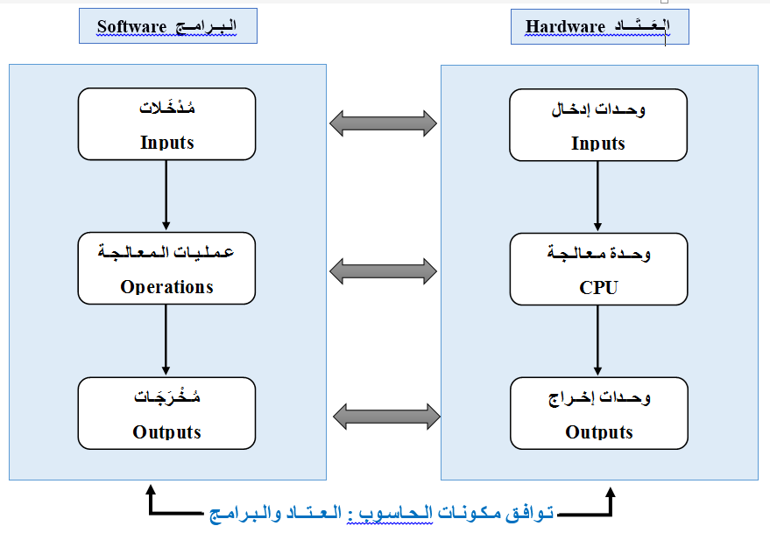
تَــــــــــوَافُــــــــقُ الــــعَــــــــتَــــــــــــــادِ Hardware والـــــبَــــــــــــــَرامـِـــــــــــج Software

Slide 52
الـمـجـال الـتَـعَــلُــمِـي : الـمُــخَــطَّــطَــات الاِنْــسِـــيَـــابِــيَــة والـخُــوَارِزْمِـــيَـــات
الـوحــدة الـتـعــلـيــمـيـة :

Slide 53
الإشــكــالــيــة :
لـديـنـا الـمـعــادلــة مـن الـدرجــة الأولـى : a X + b = 0 ( a ≠ 0 )
مــا هـي الـخــطــوات الـلازم اتِّــبـــاعــهـا لـحــلِّ هــذه الــمــعـــادلــة ؟ ومـا هـي الـوســيــلـة الَّـتي بـإمـكــانــنــا اســتــعــمــالـهـا لــتــمــثــيــل تـلـك الـخــطــوات بَــيَــانِــيًــا ؟

Slide 54
الإجــابــة :
الـخــطــوات هـي تـحــديـــد :
1. .................................................................................................................
2. .................................................................................................................
3. .................................................................................................................
الــوســيــلــة هـي ...........................................................................

Slide 55
أتـذكـر ( 2.2 صــيـــاغــة حـــل الـمــشــكــلــة – تـــابــع )
صـيـاغــة حــل مـســألـة يـكـون .....................................................................
الـمُـدْخَـلاَت: ........................... الَّـتِي نحــتـاجـهـا عــنـد بـحـثِــنـا عـن الحـل
عـمـلـيـات الـمُـعَـالَـجَـة :...........................................................................
الـمُـخْـرَجَـات : ................. والـمـعـلـومـات الـمُــرَاد...........................
بــتـحـديــدعــنـاصـرهـا الأسـاسـيـة
الـمُـعْــطَــيَـات
الـعـمـلـيـات الـحـسـابـيـة والـخـطـوات الـمـنـطـقـيـة
الـوصـول إلـيهـا
الـنـتـائـج

Slide 56
الإجــابــة :
الـخــطــوات هـي تـحــديـــد :
1. .................................................................................................................
2. .................................................................................................................
3. .................................................................................................................
الــوســيــلــة هـي ...........................................................................

Slide 57
الإجــابــة :
الـخــطــوات هـي تـحــديـــد :
1. .................................................................................................................
2. .................................................................................................................
3. .................................................................................................................
الــوســيــلــة هـي ...........................................................................
الـمُــخْـــرَجَـــات ( نــتــائــج ) : الـحــــل ( X)

Slide 58
الإجــابــة :
الـخــطــوات هـي تـحــديـــد :
1. .................................................................................................................
2. .................................................................................................................
3. .................................................................................................................
الــوســيــلــة هـي ...........................................................................
الـمُـدْخَــلات ( مـعـطـيـات ) : الـعــدديـن ( a , b)
الـمُــخْـــرَجَـــات ( نــتــائــج ) : الـحــــل ( X)

Slide 59
الإجــابــة :
الـخــطــوات هـي تـحــديـــد :
1. .................................................................................................................
2. .................................................................................................................
3. .................................................................................................................
الــوســيــلــة هـي ...........................................................................
الـمُـدْخَــلات ( مـعـطـيـات ) : الـعــدديـن ( a , b)
عـــمــلــيـــات الــمــعـــالــجــة : X = - b / a
الـمُــخْـــرَجَـــات ( نــتــائــج ) : الـحــــل ( X)

Slide 60
الإجــابــة :
الـخــطــوات هـي تـحــديـــد :
1. .................................................................................................................
2. .................................................................................................................
3. .................................................................................................................
الــوســيــلــة هـي ...........................................................................
الـمُـدْخَــلات ( مـعـطـيـات ) : الـعــدديـن ( a , b)
عـــمــلــيـــات الــمــعـــالــجــة : X = - b / a
الـمُــخْـــرَجَـــات ( نــتــائــج ) : الـحــــل ( X)
الــمُــخَـــطَّـــطَ الاِنْــسِــــيَــــابِــي

Slide 61
الـمـجـال الـتَـعَــلُــمِـي : الـمُــخَــطَّــطَــات الاِنْــسِـــيَـــابِــيَــة والـخُــوَارِزْمِـــيَـــات
الـوحـــدة الـتــعـــلـــيــــمـــيـــة : الــمُــخَـــطَّـــطَ الاِنْــسِــــيَــــابِــي
Organigramme ( LARP )

Slide 62
1. تـعــريــف الـمُــخَــطَّــط الانــســـيـــابـي
نــشــاط 1 :
عـــرِّفْ الــمُــخَــطَّــط الانــســيــابـي .

Slide 63
صــيــاغــة حــل الــمــســألــة : a X + b = 0 ( a ≠ 0 )
صـيــاغــة حــل هــذه الــمــســألــة يـكـون تـحــديــد الـخــطــوات :
1. .................................................................................................................
2. .................................................................................................................
3. .................................................................................................................
تــمــثــيــل الـخـطـوات يـكـون بـواسـطـة ....................................................
الـمُـدْخَــلات ( مـعـطـيـات ) : الـعــدديـن ( a , b)
عـــمــلــيـــات الــمــعـــالــجــة : X = - b / a
الـمُــخْـــرَجَـــات ( نــتــائــج ) : الـحــــل ( X)
مُـخَــطَّــطَ انْـسِــيَــابِـي

Slide 64
ســـؤال : مــمــا يــتــألــف الــمُــخَــطَّــط الانــســـيـــابـي ؟
.............

Slide 65
ســـؤال : مــمــا يــتــألــف الــمُــخَــطَّــط الانــســـيـــابـي ؟
أشـــكــــال هــنــدســيــة

Slide 66
ســؤال : مــاذا تـحــتــوي هــذه الأشــكــال الـمــوجــودة في الــمُـخَـطَّــط ؟
............... الـمــســألــة :
a X + b = 0

Slide 67
صــيــاغــة حــل الــمــســألــة : a X + b = 0 ( a ≠ 0 )
صـيــاغــة حــل هــذه الــمــســألــة يـكـون تـحــديــد الـخــطــوات :
1. .................................................................................................................
2. .................................................................................................................
3. .................................................................................................................
تــمــثــيــل الـخـطـوات يـكـون بـواسـطـة ....................................................
الـمُـدْخَــلات ( مـعـطـيـات ) : الـعــدديـن ( a , b)
عـــمــلــيـــات الــمــعـــالــجــة : X = - b / a
الـمُــخْـــرَجَـــات ( نــتــائــج ) : الـحــــل ( X)
مُـخَــطَّــطَ انْـسِــيَــابِـي

Slide 68
ســؤال : مــاذا تـحــتــوي هــذه الأشــكــال الـمــوجــودة في الــمُـخَـطَّــط ؟
خـطـوات حــل الـمــســألــة :
a X + b = 0

Slide 69
أتـذكـر ( 1. تـعــريـف الـمُــخــطَّــط الانــســيـــابـي )
هـو....................................... يُـــوَضِّـحُ ................................. مــشــكــلــة ( مـسـألـة ) مُـعــيَّــنَـة مِـنْ ....................... إلـى .......................... بحـيـث :
─ يُـعَــبِّــرُ عــن ........................ أو .............................................. الـمـسـألـة
─ وَيَــأْخُــذُ بِـعَــيْـنِ الِاعْـــتِـــبَـــار كــل ............................................... لإعــطــاء صــورة عـــامـــة للـحــلِّ

Slide 70
أتـذكـر ( 1. تـعــريـف الـمُــخــطَّــط الانــســيـــابـي )
هـو....................................... يُـــوَضِّـحُ ................................. مــشــكــلــة ( مـسـألـة ) مُـعــيَّــنَـة مِـنْ ....................... إلـى .......................... بحـيـث :
─ يُـعَــبِّــرُ عــن ........................ أو .............................................. الـمـسـألـة
─ وَيَــأْخُــذُ بِـعَــيْـنِ الِاعْـــتِـــبَـــار كــل ............................................... لإعــطــاء صــورة عـــامـــة للـحــلِّ
تــمــثــيــل بــيـانـي

Slide 71
أتـذكـر ( 1. تـعــريـف الـمُــخــطَّــط الانــســيـــابـي )
هـو....................................... يُـــوَضِّـحُ ................................. مــشــكــلــة ( مـسـألـة ) مُـعــيَّــنَـة مِـنْ ....................... إلـى .......................... بحـيـث :
─ يُـعَــبِّــرُ عــن ........................ أو .............................................. الـمـسـألـة
─ وَيَــأْخُــذُ بِـعَــيْـنِ الِاعْـــتِـــبَـــار كــل ............................................... لإعــطــاء صــورة عـــامـــة للـحــلِّ
خــطــوات حــل
تــمــثــيــل بــيـانـي

Slide 72
أتـذكـر ( 1. تـعــريـف الـمُــخــطَّــط الانــســيـــابـي )
هـو....................................... يُـــوَضِّـحُ ................................. مــشــكــلــة ( مـسـألـة ) مُـعــيَّــنَـة مِـنْ ....................... إلـى .......................... بحـيـث :
─ يُـعَــبِّــرُ عــن ........................ أو .............................................. الـمـسـألـة
─ وَيَــأْخُــذُ بِـعَــيْـنِ الِاعْـــتِـــبَـــار كــل ............................................... لإعــطــاء صــورة عـــامـــة للـحــلِّ
خــطــوات حــل
تــمــثــيــل بــيـانـي
الـنـهــايــة
الـبــدايــة

Slide 73
ســؤال : مــا هـي الـغــايــة مـن اســتــعــمـال الأسـهـم فـي الـمـخــطــط ؟
.............

Slide 74
ســؤال : مــا هـي الـغــايــة مـن اســتــعــمـال الأسـهـم فـي الـمـخــطــط ؟
تُـبَـيِّـنُ تَـسَـلْـسُـلَ خـطـوات الـمـسـألـة

Slide 75
أتـذكـر ( 1. تـعــريـف الـمُــخــطَّــط الانــســيـــابـي )
هـو....................................... يُـــوَضِّـحُ ................................. مــشــكــلــة ( مـسـألـة ) مُـعــيَّــنَـة مِـنْ ....................... إلـى .......................... بحـيـث :
─ يُـعَــبِّــرُ عــن ........................ أو .............................................. الـمـسـألـة
─ وَيَــأْخُــذُ بِـعَــيْـنِ الِاعْـــتِـــبَـــار كــل ............................................... لإعــطــاء صــورة عـــامـــة للـحــلِّ
خــطــوات حــل
تــمــثــيــل بــيـانـي
الـنـهــايــة
الـبــدايــة

Slide 76
أتـذكـر ( 1. تـعــريـف الـمُــخــطَّــط الانــســيـــابـي )
هـو....................................... يُـــوَضِّـحُ ................................. مــشــكــلــة ( مـسـألـة ) مُـعــيَّــنَـة مِـنْ ....................... إلـى .......................... بحـيـث :
─ يُـعَــبِّــرُ عــن ........................ أو .............................................. الـمـسـألـة
─ وَيَــأْخُــذُ بِـعَــيْـنِ الِاعْـــتِـــبَـــار كــل ............................................... لإعــطــاء صــورة عـــامـــة للـحــلِّ
خــطــوات حــل
تــمــثــيــل بــيـانـي
الـنـهــايــة
الـبــدايــة
تَـسَـلْـسُـلِ خُــطَــوَاتِ
تَــدَفُــقِ

Slide 77
ســؤال : هــل حــل هــذه الـمــســألــة : a X + b = 0 صـحــيــحًــا ؟
………………

Slide 78
ســؤال : هــل حــل هــذه الـمــســألــة : a X + b = 0 صـحــيــحًــا ؟
إِذَا كَــانَ a مَــعْــدُومًــا فَـإنَّـهُ لا يُـمْـكِـنُ إِنْــجَــازُ هـــذه الـعــمــلــيــة :
X = - b / a

Slide 79
ســؤال : هــل حــل هــذه الـمــســألــة : a X + b = 0 حَـــلًا شَــامِــلًا ؟
اذا كـان الـعـدديـن a و b مـعـــدومــيــن فــمـا هـي حــلـول الــمــســألــة
a X + b = 0 ؟
.................

Slide 80
ســؤال : هــل حــل هــذه الـمــســألــة : a X + b = 0 حَـــلًا شَــامِــلًا ؟
اذا كـان a و b مَـعْــدُومَـيْـنِ فــإِنَّ كُــلَّ عَـــدَدٍ حــقــيــقـي هــو حــل لـهــذه الـمـسـألـة
إذن هــذا الحــل جــزئـي ولـيـس حَــلًا شَـامِـلًا

Slide 81
ســؤال : هــل حــل الـمـســألــة : a X + b = 0 ( a ≠ 0 ) صـحـيـحـا وشـامـلا ؟
اذا كـان a غـيـر مَــعْـــدُومًــا فــإن الـمـسـألـة تـقـبـل حــلا واحــدا : -b/a
إذن هــذا الحــل حَــلًا صَـحِــيــحَــا وَشَــامِـــلًا

Slide 82
أتـذكـر ( 1. تـعــريـف الـمُــخــطَّــط الانــســيـــابـي )
هـو....................................... يُـــوَضِّـحُ ................................. مــشــكــلــة ( مـسـألـة ) مُـعــيَّــنَـة مِـنْ ....................... إلـى .......................... بحـيـث :
─ يُـعَــبِّــرُ عــن ........................ أو .............................................. الـمـسـألـة
─ وَيَــأْخُــذُ بِـعَــيْـنِ الِاعْـــتِـــبَـــار كــل ............................................... لإعــطــاء صــورة عـــامـــة للـحــلِّ
خــطــوات حــل
تــمــثــيــل بــيـانـي
الـنـهــايــة
الـبــدايــة
تَـسَـلْـسُـلِ خُــطَــوَاتِ
تَــدَفُــقِ

Slide 83
أتـذكـر ( 1. تـعــريـف الـمُــخــطَّــط الانــســيـــابـي )
هـو....................................... يُـــوَضِّـحُ ................................. مــشــكــلــة ( مـسـألـة ) مُـعــيَّــنَـة مِـنْ ....................... إلـى .......................... بحـيـث :
─ يُـعَــبِّــرُ عــن ........................ أو .............................................. الـمـسـألـة
─ وَيَــأْخُــذُ بِـعَــيْـنِ الِاعْـــتِـــبَـــار كــل ............................................... لإعــطــاء صــورة عـــامـــة للـحــلِّ
خــطــوات حــل
تــمــثــيــل بــيـانـي
الـنـهــايــة
الـبــدايــة
تَـسَـلْـسُـلِ خُــطَــوَاتِ
تَــدَفُــقِ
الـحُـلُـول الـمُــمْــكِــنَــة

Slide 84
2. إنــشـــاء الـمُــخَــطَّــط الانــســـيـــابـي
نــشــاط 2 :
كــيــف نُــنْــشِـئْ الــمُــخَــطَّــط الانــســيــابـي ؟

Slide 85
أتـذكـر ( 2. إنــشـــاء الـمُــخــطَّــط الانــســيـــابـي )
─ نَـبْـدَأُ دَائِـمًـا بِـ......................... الـمــسـألـة و ...........................................
─ ثُــمَ نَـسْــتَــعْــمِــلُ................................................................ لِــرَسْــمِ الـمُـخَــطَّــطِ الاِنْــسْــيَــابِـي

Slide 86
أتـذكـر ( 2. إنــشـــاء الـمُــخــطَّــط الانــســيـــابـي )
─ نَـبْـدَأُ دَائِـمًـا بِـ......................... الـمــسـألـة و ...........................................
─ ثُــمَ نَـسْــتَــعْــمِــلُ................................................................ لِــرَسْــمِ الـمُـخَــطَّــطِ الاِنْــسْــيَــابِـي
تَـحْــدِيــدِ عَــنَــاصِـرِهَـا
تَـحْــلِــيــلِ

Slide 87
أتـذكـر ( 2. إنــشـــاء الـمُــخــطَّــط الانــســيـــابـي )
─ نَـبْـدَأُ دَائِـمًـا بِـ......................... الـمــسـألـة و ...........................................
─ ثُــمَ نَـسْــتَــعْــمِــلُ................................................................ لِــرَسْــمِ الـمُـخَــطَّــطِ الاِنْــسْــيَــابِـي
تَـحْــدِيــدِ عَــنَــاصِـرِهَـا
تَـحْــلِــيــلِ
الأَشْــكَــالَ الـهَــنْــدَسِـــيَــة

Slide 88
1.2 تـحــلــيــل الـمــســـألــة وتـحــديـــد عـــنـــاصــرهــا
نــشــاط 3 :
حَــدِّدْ خُـــطُـــوَاتِ حَــل مَــسْـــأَلَــة .

Slide 89
أتـذكـر ( 1.2 تَـحْــلِــيــلُ الـمَــسْــأَلَــةِ وَتَـحْــدِيـــدِ عَـــنَــاصِــرِهَــا )
Step 1 - Inputs : …………………..…………………..…………...…………………
.........................................................................................................................

Slide 90
أتـذكـر ( 1.2 تَـحْــلِــيــلُ الـمَــسْــأَلَــةِ وَتَـحْــدِيـــدِ عَـــنَــاصِــرِهَــا )
Step 1 - Inputs : …………………..…………………..…………...…………………
الــمُــدْخَـــلَات الـوَاجِــب اِسْــتِــعْـــمَــالُـهَـا
.........................................................................................................................

Slide 91
أتـذكـر ( 1.2 تَـحْــلِــيــلُ الـمَــسْــأَلَــةِ وَتَـحْــدِيـــدِ عَـــنَــاصِــرِهَــا )
Step 1 - Inputs : …………………..…………………..…………...…………………
الــمُــدْخَـــلَات الـوَاجِــب اِسْــتِــعْـــمَــالُـهَـا
.........................................................................................................................
نُـحَــدِّدُ فِــيـهَـا الـمُـعْــطَــيَــات الَّـتِي تَــتِــمُّ قِـــرَاءَتُــهَـا وإِدْخَـــالُــهَـا ( مِــنْ خِــلالِ لَـــوْحَــةِ الــمَـــفَـــاتِـــيــحِ )

Slide 92
أتـذكـر ( 1.2 تَـحْــلِــيــلُ الـمَــسْــأَلَــةِ وَتَـحْــدِيـــدِ عَـــنَــاصِــرِهَــا )
Step 2 - Processing : …………..…………..…………...…………………
.........................................................................................................................

Slide 93
أتـذكـر ( 1.2 تَـحْــلِــيــلُ الـمَــسْــأَلَــةِ وَتَـحْــدِيـــدِ عَـــنَــاصِــرِهَــا )
Step 2 - Processing : …………..…………..…………...…………………
الـعَــمَــلِــيَــاتُ الـوَاجِــبُ إِنْـجَــازُهَــا
.........................................................................................................................

Slide 94
أتـذكـر ( 1.2 تَـحْــلِــيــلُ الـمَــسْــأَلَــةِ وَتَـحْــدِيـــدِ عَـــنَــاصِــرِهَــا )
Step 2 - Processing : …………..…………..…………...…………………
الـعَــمَــلِــيَــاتُ الـوَاجِــبُ إِنْـجَــازُهَــا
.........................................................................................................................
نُـحَــدِّدُ فِــيـهَـا الـعَــمَـلِــيَــات ( الـحِــسَــابِــيَــة / الـمَـنْـطِــقِــيَــة ) الَّـتِي نَــتَــعَــامَــلُ مَـنْ خِــلالِــهَـا مَـعَ مُــعْــطَــيَــاتِ الـخُــطْــوَةِ 1

Slide 95
أتـذكـر ( 1.2 تَـحْــلِــيــلُ الـمَــسْــأَلَــةِ وَتَـحْــدِيـــدِ عَـــنَــاصِــرِهَــا )
Step 3 - Outputs : …………..…………..…………...…………………
.........................................................................................................................

Slide 96
أتـذكـر ( 1.2 تَـحْــلِــيــلُ الـمَــسْــأَلَــةِ وَتَـحْــدِيـــدِ عَـــنَــاصِــرِهَــا )
Step 3 - Outputs : …………..…………..…………...…………………
الـمُـخْــرَجَــات الـمُـــرَادُ الـحُـصُـولُ عَـلَـيْـهَـا
.........................................................................................................................

Slide 97
أتـذكـر ( 1.2 تَـحْــلِــيــلُ الـمَــسْــأَلَــةِ وَتَـحْــدِيـــدِ عَـــنَــاصِــرِهَــا )
Step 3 - Outputs : …………..…………..…………...…………………
الـمُـخْــرَجَــات الـمُـــرَادُ الـحُـصُـولُ عَـلَـيْـهَـا
.........................................................................................................................
نُـبْــرِزُ ( نُـظْـهِـرُ ) فِــيـهَـا الــنَــتَــائِـجَ الـمَـطْــلُــوبَـة
والَّـتِي تُــمَــثِّــلُ بُــلُــوغَ الـهَــدَفِ

Slide 98
2.2 - مُــكَــوِنَـــات الــمُــخَــطَّــط الاِنْــسِـــيَـــابِـي
نــشــاط 4 :
أَكْــمِــلْ الـجَــدْوَلَ الــتَــالِـي ، فَــمــاذا تَــسْــتَــنْــتِــجْ ؟

Slide 99
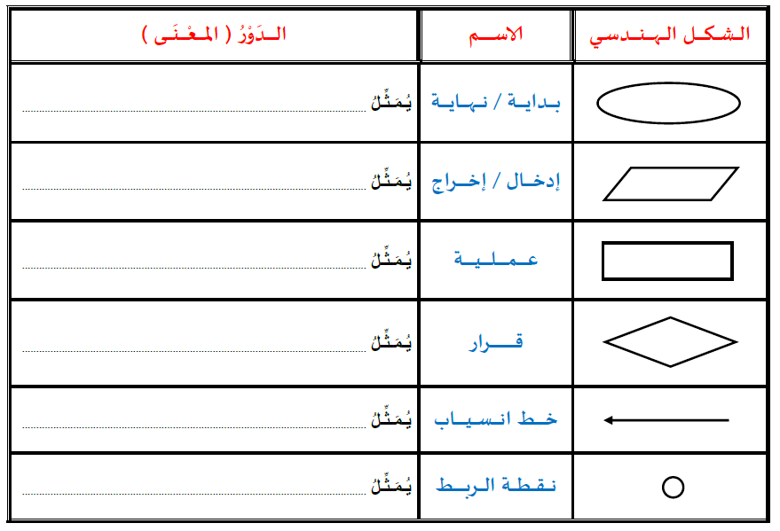
2.2 - مُــكَــوِنَـــات الــمُــخَــطَّــط الاِنْــسِـــيَـــابِـي
نــشــاط 4 :
أَكْــمِــلْ الـجَــدْوَلَ الــتَــالِـي ، فَــمــاذا تَــسْــتَــنْــتِــجْ ؟

Slide 100
سـؤال : كـيـف يــتـمُ تــمــثــيــل بــدايــة / نـهــايــة الـمـخـطـط بَــيَــانِــيًــا ؟
...............

Slide 101
سـؤال : كـيـف يــتـمُ تــمــثــيــل بــدايــة / نـهــايــة الـمـخـطـط بَــيَــانِــيًــا ؟
مــن خـــلال
الــشَــكْــل الـبَـيْـضَـوِي

Slide 102
أتـذكـر ( 2.2 مُــكَــوِنَـــات الــمُــخَــطَّــط الاِنْــسِـــيَـــابِـي )
 | يُـمَـثِّـلُ ...............................................................
 | يُـمَـثِّـلُ ...............................................................
 | يُـمَـثِّـلُ ...............................................................

Slide 103
أتـذكـر ( 2.2 مُــكَــوِنَـــات الــمُــخَــطَّــط الاِنْــسِـــيَـــابِـي )
 | يُـمَـثِّـلُ ...............................................................
 | يُـمَـثِّـلُ ...............................................................
 | يُـمَـثِّـلُ ...............................................................
بِـــدَايَــةَ أو نِــهَــايَــةَ الــمُــخَــطَّــط الاِنْــسِــيَـــابِـي

Slide 104
ســؤال : كـيـف يــتـمُ تــمــثــيــل الـمُــدْخَــلَاتِ والـمُـخْــرَجَــاتِ بَــيَــانِـيًـا ؟
...............

Slide 105
سـؤال : كـيـف يــتـمُ تــمــثــيــل الـمُــدْخَــلَاتِ والـمُـخْــرَجَــاتِ بَــيَــانِـيًـا ؟
مــن خـــلال مـتـوازي أضـلاع

Slide 106
سـؤال : أيـن يَـكْـمُـن الـفَــرْقَ بــيـن شـكـل الـمُــدْخَــلَات والـمُـخْــرَجَــات ؟
لـهـمـا ......... الـشـكـل الـهـنـدسـي، يـكـمـن الـفَــرْقُ فـي ............ الـشـكــل الـهـنـدسـي

Slide 107
سـؤال : أيـن يَـكْـمُـن الـفَــرْقَ بــيـن شـكـل الـمُــدْخَــلَات والـمُـخْــرَجَــات ؟
لـهـمـا نـفـس الـشـكـل الـهـنـدسـي، يـكـمـن الـفَــرْقُ فـي مـحـتـوى الـشـكــل الـهـنـدسـي

Slide 108
أتـذكـر ( 1.2 تَـحْــلِــيــلُ الـمَــسْــأَلَــةِ وَتَـحْــدِيـــدِ عَـــنَــاصِــرِهَــا )
Step 1 - Inputs : …………………..…………………..…………...…………………
الــمُــدْخَـــلَات الـوَاجِــب اِسْــتِــعْـــمَــالُـهَـا
.........................................................................................................................
نُـحَــدِّدُ فِــيـهَـا الـمُـعْــطَــيَــات الَّـتِي تَــتِــمُّ قِـــرَاءَتُــهَـا وإِدْخَـــالُــهَـا ( مِــنْ خِــلالِ لَـــوْحَــةِ الــمَـــفَـــاتِـــيــحِ )

Slide 109
سـؤال : أيـن يَـكْـمُـن الـفَــرْقَ بــيـن شـكـل الـمُــدْخَــلَات والـمُـخْــرَجَــات ؟
الــشــكــل الـهــنــدســي لـلــمُــدْخَـــلَات يَــتَـضَـمَـنُ الـتـعـلـيـمـة Lire (entrée1, entrée2, … )

Slide 110
أتـذكـر ( 1.2 تَـحْــلِــيــلُ الـمَــسْــأَلَــةِ وَتَـحْــدِيـــدِ عَـــنَــاصِــرِهَــا )
Step 3 - Outputs : …………..…………..…………...…………………
الـمُـخْــرَجَــات الـمُـــرَادُ الـحُـصُـولُ عَـلَـيْـهَـا
.........................................................................................................................
نُـبْــرِزُ ( نُـظْـهِـرُ ) فِــيـهَـا الــنَــتَــائِـجَ الـمَـطْــلُــوبَـة
والَّـتِي تُــمَــثِّــلُ بُــلُــوغَ الـهَــدَفِ

Slide 111
سـؤال : أيـن يَـكْـمُـن الـفَــرْقَ بــيـن شـكـل الـمُــدْخَــلَات والـمُـخْــرَجَــات ؟
الــشـكــل الـهــنــدسـي لـلـمُـخْــرَجَـــات يَــتَـضَـمَـنُ الـتـعــلــيـمـة Ecrire (sortie1, sortie2, … )

Slide 112
سـؤال : أيـن يَـكْـمُـن الـفَــرْقَ بــيـن شـكـل الـمُــدْخَــلَات والـمُـخْــرَجَــات ؟
الــشـكــل الـهــنــدسـي لـلـمُـخْــرَجَـــات يَــتَـضَـمَـنُ الـتـعــلــيـمـة Ecrire (sortie)

Slide 113
أتـذكـر ( 2.2 مُــكَــوِنَـــات الــمُــخَــطَّــط الاِنْــسِـــيَـــابِـي )
 | يُـمَـثِّـلُ ...............................................................
 | يُـمَـثِّـلُ ...............................................................
 | يُـمَـثِّـلُ ...............................................................
بِـــدَايَــةَ أو نِــهَــايَــةَ الــمُــخَــطَّــط الاِنْــسِــيَـــابِـي

Slide 114
أتـذكـر ( 2.2 مُــكَــوِنَـــات الــمُــخَــطَّــط الاِنْــسِـــيَـــابِـي )
 | يُـمَـثِّـلُ ...............................................................
 | يُـمَـثِّـلُ ...............................................................
 | يُـمَـثِّـلُ ...............................................................
بِـــدَايَــةَ أو نِــهَــايَــةَ الــمُــخَــطَّــط الاِنْــسِــيَـــابِـي
إِدْخَــال الـبَـيَـانَـات ( ) Lire/ إِظْـهَـار الـبَـيَـانَـات Ecrire ( )

Slide 115
ســؤال : كـيـف يــتـمُ تــمــثــيــل عــمــلــيــاتِ الـمــعــالــجــة بَــيَــانِـيًـا ؟
...............

Slide 116
ســؤال : كـيـف يــتـمُ تــمــثــيــل عــمــلــيــاتِ الـمــعــالــجــة بَــيَــانِـيًـا ؟
مــن خـــلال الـمـسـتـطـيـلات

Slide 117
أتـذكـر ( 2.2 مُــكَــوِنَـــات الــمُــخَــطَّــط الاِنْــسِـــيَـــابِـي )
 | يُـمَـثِّـلُ ...............................................................
 | يُـمَـثِّـلُ ...............................................................
 | يُـمَـثِّـلُ ...............................................................
بِـــدَايَــةَ أو نِــهَــايَــةَ الــمُــخَــطَّــط الاِنْــسِــيَـــابِـي
إِدْخَــال الـبَـيَـانَـات ( ) Lire/ إِظْـهَـار الـبَـيَـانَـات Ecrire ( )
إِنْـجَــازَ عَــمَــلِــيَــة مُــعَـــالَــجَــةِ الــبَــيَــانَــاتِ

Slide 118
أتـذكـر ( 2.2 مُــكَــوِنَـــات الــمُــخَــطَّــط الاِنْــسِـــيَـــابِـي )
 | يُـمَـثِّـلُ ...............................................................
 | يُـمَـثِّـلُ ...............................................................
 | يُـمَـثِّـلُ ...............................................................

Slide 119
أتـذكـر ( 2.2 مُــكَــوِنَـــات الــمُــخَــطَّــط الاِنْــسِـــيَـــابِـي )
 | يُـمَـثِّـلُ ...............................................................
 | يُـمَـثِّـلُ ...............................................................
 | يُـمَـثِّـلُ ...............................................................
اِتِّـخَــاذَ قَـــرَارٍ بَـعْــدَ الـتَّـحَــقُــقِ مِـنْ شـــرْطٍ مُـحَــدَدٍ

Slide 120
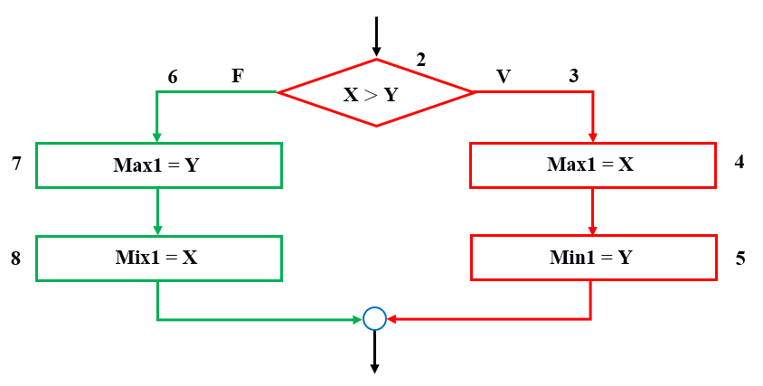
أتـذكـر ( 2.2 مُــكَــوِنَـــات الــمُــخَــطَّــط الاِنْــسِـــيَـــابِـي )
مـــثـــال :
 | يُـمَـثِّـلُ ...............................................................
 | يُـمَـثِّـلُ ...............................................................
 | يُـمَـثِّـلُ ...............................................................
اِتِّـخَــاذَ قَـــرَارٍ بَـعْــدَ الـتَّـحَــقُــقِ مِـنْ شـــرْطٍ مُـحَــدَدٍ
خــطــوات 2
خــطــوات 1

Slide 121
أتـذكـر ( 2.2 مُــكَــوِنَـــات الــمُــخَــطَّــط الاِنْــسِـــيَـــابِـي )
 | يُـمَـثِّـلُ ...............................................................
 | يُـمَـثِّـلُ ...............................................................
 | يُـمَـثِّـلُ ...............................................................
اِتِّـخَــاذَ قَـــرَارٍ بَـعْــدَ الـتَّـحَــقُــقِ مِـنْ شـــرْطٍ مُـحَــدَدٍ
تَــسَــلْــسُــلَ ( اِنْــسِــيَــاب ) خُــطُــوَاتِ الــمَــسْــأَلَــةِ

Slide 122
أتـذكـر ( 2.2 مُــكَــوِنَـــات الــمُــخَــطَّــط الاِنْــسِـــيَـــابِـي )
 | يُـمَـثِّـلُ ...............................................................
 | يُـمَـثِّـلُ ...............................................................
 | يُـمَـثِّـلُ ...............................................................
اِتِّـخَــاذَ قَـــرَارٍ بَـعْــدَ الـتَّـحَــقُــقِ مِـنْ شـــرْطٍ مُـحَــدَدٍ
تَــسَــلْــسُــلَ ( اِنْــسِــيَــاب ) خُــطُــوَاتِ الــمَــسْــأَلَــةِ
نـقـطـة تَـوْصِـيـل بَـيْـنَ أَجْــزَاءِ الـمُـخَـطَّــطِ الانْـسِـيَــابِـي

Slide 123
5. تــطــبـــيـــقـــات
تـطــبــيــق 1
نـــشـــاط 5 : قُـــمْ بِــصِــيَــــاغَـــةِ حَـــلٍ لِلْــمَـــسْـــأَلَـــةِ « حــســاب مــســاحــة (S) ومـحــيــط (P) مــســتــطــيــل طــولــه (X) وعـــرضــه (Y) «ثُــمَ ارْسُـــمْ الــمُــخَــطَّــطَ الاِنْــسِـــيَــابِـي الـمُــوَافِـــقَ لَـهَـا.

Slide 124
صــيـــاغـــة حــل الــمـــســـألـــة ( نــشـــاط 5 ) :
..........................................................................................................................
...........................................................................................................................
............................................................................................................................
............................................................................................................................
............................................................................................................................

Slide 125
صــيـــاغـــة حــل الــمـــســـألـــة ( نــشـــاط 5 ) :
..........................................................................................................................
...........................................................................................................................
............................................................................................................................
............................................................................................................................
............................................................................................................................
الـمُــخْـــرَجَـــات : الـمــســـاحـــة ( S)
الــمــحـــيـــط ( P)

Slide 126
صــيـــاغـــة حــل الــمـــســـألـــة ( نــشـــاط 5 ) :
..........................................................................................................................
...........................................................................................................................
............................................................................................................................
............................................................................................................................
............................................................................................................................
الـمُــدْخـَــلات : الـطـــول والـعـــرض ( X , Y)
الـمُــخْـــرَجَـــات : الـمــســـاحـــة ( S)
الــمــحـــيـــط ( P)

Slide 127
أتـذكـر ( 2.2 صــيـــاغــة حـــل الـمــشــكــلــة – تـــابــع )
صـيـاغــة حــل مـســألـة يـكـون .....................................................................
الـمُــدْخَــلاَت: ........................... الَّـتِي نـحــتـاجـهـا عــنـد بـحـثِــنـا عـن الحـل بـحــيــث لَا نَــسْــتَــغْـــنِـي عَــنْـهَـا ( ضَـــرُورِيَـــة )
بــتـحـديــدعــنـاصـرهـا الأسـاسـيـة
الــمُــعْــطَــيَــات

Slide 128
أتـذكـر ( 2.2 صــيــاغــة حــل الـمــشــكــلــة – الــمُــدْخَـــلاَت )
بِـالإِضَـافَــةِ إِلَـى كَـوْنِـهَـا هـي الَّـتِي تُـحَــدِّدُ الـنَـتَــائِـجَ الـنهَـائــيـة ( الــمُــخْـــرَجَـــات ) إِذْ كُــلَّــمَــا غَـــيِّـــرْنَـــا الــمُـــدْخَـــلَات تَــتَــغَــيَّــرُ مَــعَــهَــا الــمُــخْـــرَجَـــات

Slide 129
صــيـــاغـــة حــل الــمـــســـألـــة ( نــشـــاط 5 ) :
..........................................................................................................................
...........................................................................................................................
............................................................................................................................
............................................................................................................................
............................................................................................................................
الـمُــدْخـَــلات : الـطـــول والـعـــرض ( X , Y)
الـمُــخْـــرَجَـــات : الـمــســـاحـــة ( S)
الــمــحـــيـــط ( P)

Slide 130
صــيـــاغـــة حــل الــمـــســـألـــة ( نــشـــاط 5 ) :
..........................................................................................................................
...........................................................................................................................
............................................................................................................................
............................................................................................................................
............................................................................................................................
الـمُــدْخـَــلات : الـطـــول والـعـــرض ( X , Y)
عـــمــلــيـــات الــمــعـــالــجــة : S = ( X * Y )
P = ( X + Y ) * 2
الـمُــخْـــرَجَـــات : الـمــســـاحـــة ( S)
الــمــحـــيـــط ( P)

Slide 131
أتـذكـر ( 2.2 مُــكَــوِنَـــات الــمُــخَــطَّــط الاِنْــسِـــيَـــابِـي )
 | يُـمَـثِّـلُ ...............................................................
 | يُـمَـثِّـلُ ...............................................................
 | يُـمَـثِّـلُ ...............................................................
بِـــدَايَــةَ أو نِــهَــايَــةَ الــمُــخَــطَّــط الاِنْــسِــيَـــابِـي
إِدْخَــال الـبَـيَـانَـات ( ) Lire/ إِظْـهَـار الـبَـيَـانَـات Ecrire ( )
إِنْـجَــازَ عَــمَــلِــيَــة مُــعَـــالَــجَــةِ الــبَــيَــانَــاتِ

Slide 132
5. تــطــبـــيـــقـــات
تـطــبــيــق 2
نـــشـــاط 5 : قُـــمْ بِــصِــيَــــاغَـــةِ حَـــلٍ لِلْــمَـــسْـــأَلَـــةِ « حـــســـاب مـــســـاحـــة (S) ومـحــيــط (P) دائـــرة نــصــف قــطـــرهــا (R) «ثُــمَ ارْسُـــمْ الــمُــخَــطَّــطَ الاِنْــسِـــيَــابِـي الـمُــوَافِـــقَ لَـهَـا.

Slide 133
صــيـــاغـــة حــل الــمـــســـألـــة ( نــشـــاط 6 ) :
........................................................................................................................
.........................................................................................................................
.........................................................................................................................
........................................................................................................................
........................................................................................................................

Slide 134
صــيـــاغـــة حــل الــمـــســـألـــة ( نــشـــاط 6 ) :
........................................................................................................................
.........................................................................................................................
.........................................................................................................................
........................................................................................................................
........................................................................................................................
الــمُــخْــــرَجَــــات : الـمــســـاحـــة ( S)
الــمــحـــيـــط ( P)

Slide 135
صــيـــاغـــة حــل الــمـــســـألـــة ( نــشـــاط 6 ) :
........................................................................................................................
.........................................................................................................................
.........................................................................................................................
........................................................................................................................
........................................................................................................................
الــمُــدْخـَــلات : نــصــف الـقُـــطْـــر ( R )
الــمُــخْــــرَجَــــات : الـمــســـاحـــة ( S)
الــمــحـــيـــط ( P)

Slide 136
أتـذكـر ( 2.2 صــيـــاغــة حـــل الـمــشــكــلــة – تـــابــع )
صـيـاغــة حــل مـســألـة يـكـون .....................................................................
الـمُــدْخَــلاَت: ........................... الَّـتِي نـحــتـاجـهـا عــنـد بـحـثِــنـا عـن الحـل بـحــيــث لَا نَــسْــتَــغْـــنِـي عَــنْـهَـا ( ضَـــرُورِيَـــة )
بــتـحـديــدعــنـاصـرهـا الأسـاسـيـة
الــمُــعْــطَــيَــات

Slide 137
أتـذكـر ( 2.2 صــيــاغــة حــل الـمــشــكــلــة – الــمُــدْخَـــلاَت )
بِـالإِضَـافَــةِ إِلَـى كَـوْنِـهَـا هـي الَّـتِي تُـحَــدِّدُ الـنَـتَــائِـجَ الـنهَـائــيـة ( الــمُــخْـــرَجَـــات ) إِذْ كُــلَّــمَــا غَـــيِّـــرْنَـــا الــمُـــدْخَـــلَات تَــتَــغَــيَّــرُ مَــعَــهَــا الــمُــخْـــرَجَـــات

Slide 138
صــيـــاغـــة حــل الــمـــســـألـــة ( نــشـــاط 6 ) :
........................................................................................................................
.........................................................................................................................
.........................................................................................................................
........................................................................................................................
........................................................................................................................
الــمُــدْخـَــلات : نــصــف الـقُـــطْـــر ( R )
الــمُــخْــــرَجَــــات : الـمــســـاحـــة ( S)
الــمــحـــيـــط ( P)

Slide 139
صــيـــاغـــة حــل الــمـــســـألـــة ( نــشـــاط 6 ) :
........................................................................................................................
.........................................................................................................................
.........................................................................................................................
........................................................................................................................
........................................................................................................................
الــمُــدْخـَــلات : نــصــف الـقُـــطْـــر ( R )
عـــمــلــيـــات الــمــعــالــجــة : S = π * R * R
P = 2 * π * R
الــمُــخْــــرَجَــــات : الـمــســـاحـــة ( S)
الــمــحـــيـــط ( P)

Slide 140
أتـذكـر ( 2.2 مُــكَــوِنَـــات الــمُــخَــطَّــط الاِنْــسِـــيَـــابِـي )
 | يُـمَـثِّـلُ ...............................................................
 | يُـمَـثِّـلُ ...............................................................
 | يُـمَـثِّـلُ ...............................................................
بِـــدَايَــةَ أو نِــهَــايَــةَ الــمُــخَــطَّــط الاِنْــسِــيَـــابِـي
إِدْخَــال الـبَـيَـانَـات ( ) Lire/ إِظْـهَـار الـبَـيَـانَـات Ecrire ( )
إِنْـجَــازَ عَــمَــلِــيَــة مُــعَـــالَــجَــةِ الــبَــيَــانَــاتِ

Slide 141
5. تــطــبـــيـــقـــات
تـطــبــيــق 3
نــشـــاط 7 : قُـــمْ بِــصِــيَــــاغَـــةِ حَـــلٍ لِلْــمَـــسْـــأَلَـــةِ « تـعــيــيــن الـقــيــمـة الـمــطــلــقـة (Y) للـعـــدد الـحـــقـــيـــقـي (X) « ثُــمَ ارْسُـــمْ الــمُــخَــطَّــطَ الاِنْــسِـــيَــابِـي الـمُــوَافِـــقَ لَـهَـا.

Slide 142
أتـذكـر ( 2.2 صــيـــاغــة حـــل الـمــشــكــلــة – تـــابــع )
صـيـاغــة حــل مـســألـة يـكـون .....................................................................
الـمُــدْخَــلاَت: ........................... الَّـتِي نـحــتـاجـهـا عــنـد بـحـثِــنـا عـن الحـل بـحــيــث لَا نَــسْــتَــغْـــنِـي عَــنْـهَـا ( ضَـــرُورِيَـــة )
بــتـحـديــدعــنـاصـرهـا الأسـاسـيـة
الــمُــعْــطَــيَــات

Slide 143
أتـذكـر ( 2.2 صــيــاغــة حــل الـمــشــكــلــة – الــمُــدْخَـــلاَت )
بِـالإِضَـافَــةِ إِلَـى كَـوْنِـهَـا هـي الَّـتِي تُـحَــدِّدُ الـنَـتَــائِـجَ الـنهَـائــيـة ( الــمُــخْـــرَجَـــات ) إِذْ كُــلَّــمَــا غَـــيِّـــرْنَـــا الــمُـــدْخَـــلَات تَــتَــغَــيَّــرُ مَــعَــهَــا الــمُــخْـــرَجَـــات

Slide 144
أتـذكـر ( 2.2 مُــكَــوِنَـــات الــمُــخَــطَّــط الاِنْــسِـــيَـــابِـي )
 | يُـمَـثِّـلُ ...............................................................
 | يُـمَـثِّـلُ ...............................................................
 | يُـمَـثِّـلُ ...............................................................
بِـــدَايَــةَ أو نِــهَــايَــةَ الــمُــخَــطَّــط الاِنْــسِــيَـــابِـي
إِدْخَــال الـبَـيَـانَـات ( ) Lire/ إِظْـهَـار الـبَـيَـانَـات Ecrire ( )
إِنْـجَــازَ عَــمَــلِــيَــة مُــعَـــالَــجَــةِ الــبَــيَــانَــاتِ

Slide 145
أتـذكـر ( 2.2 مُــكَــوِنَـــات الــمُــخَــطَّــط الاِنْــسِـــيَـــابِـي )
 | يُـمَـثِّـلُ ...............................................................
 | يُـمَـثِّـلُ ...............................................................
 | يُـمَـثِّـلُ ...............................................................
اِتِّـخَــاذَ قَـــرَارٍ بَـعْــدَ الـتَّـحَــقُــقِ مِـنْ شـــرْطٍ مُـحَــدَدٍ
تَــسَــلْــسُــلَ ( اِنْــسِــيَــاب ) خُــطُــوَاتِ الــمَــسْــأَلَــةِ
نـقـطـة تَـوْصِـيـل بَـيْـنَ أَجْــزَاءِ الـمُـخَـطَّــطِ الانْـسِـيَــابِـي

Slide 146
5. تــطــبـــيـــقـــات
تـطــبــيــق 4
نــشـــاط 8 : قُـــمْ بِــصِــيَــــاغَـــةِ حَـــلٍ لِلْــمَـــسْـــأَلَـــةِ « تـحــديـــد أكــبــر قــيــمـة (Max1) وأصـغــر قــيــمـة (Min1) بــيـن الـعــدديــن X و Y «ثُــمَ ارْسُـــمْ الــمُــخَــطَّــطَ الاِنْــسِـــيَــابِـي الـمُــوَافِـــقَ لَـهَـا.

Slide 147
أتـذكـر ( 2.2 صــيـــاغــة حـــل الـمــشــكــلــة – تـــابــع )
صـيـاغــة حــل مـســألـة يـكـون .....................................................................
الـمُــدْخَــلاَت: ........................... الَّـتِي نـحــتـاجـهـا عــنـد بـحـثِــنـا عـن الحـل بـحــيــث لَا نَــسْــتَــغْـــنِـي عَــنْـهَـا ( ضَـــرُورِيَـــة )
بــتـحـديــدعــنـاصـرهـا الأسـاسـيـة
الــمُــعْــطَــيَــات

Slide 148
أتـذكـر ( 2.2 صــيــاغــة حــل الـمــشــكــلــة – الــمُــدْخَـــلاَت )
بِـالإِضَـافَــةِ إِلَـى كَـوْنِـهَـا هـي الَّـتِي تُـحَــدِّدُ الـنَـتَــائِـجَ الـنهَـائــيـة ( الــمُــخْـــرَجَـــات ) إِذْ كُــلَّــمَــا غَـــيِّـــرْنَـــا الــمُـــدْخَـــلَات تَــتَــغَــيَّــرُ مَــعَــهَــا الــمُــخْـــرَجَـــات

Slide 149
أتـذكـر ( 2.2 مُــكَــوِنَـــات الــمُــخَــطَّــط الاِنْــسِـــيَـــابِـي )
 | يُـمَـثِّـلُ ...............................................................
 | يُـمَـثِّـلُ ...............................................................
 | يُـمَـثِّـلُ ...............................................................
بِـــدَايَــةَ أو نِــهَــايَــةَ الــمُــخَــطَّــط الاِنْــسِــيَـــابِـي
إِدْخَــال الـبَـيَـانَـات ( ) Lire/ إِظْـهَـار الـبَـيَـانَـات Ecrire ( )
إِنْـجَــازَ عَــمَــلِــيَــة مُــعَـــالَــجَــةِ الــبَــيَــانَــاتِ

Slide 150
أتـذكـر ( 2.2 مُــكَــوِنَـــات الــمُــخَــطَّــط الاِنْــسِـــيَـــابِـي )
 | يُـمَـثِّـلُ ...............................................................
 | يُـمَـثِّـلُ ...............................................................
 | يُـمَـثِّـلُ ...............................................................
اِتِّـخَــاذَ قَـــرَارٍ بَـعْــدَ الـتَّـحَــقُــقِ مِـنْ شـــرْطٍ مُـحَــدَدٍ
تَــسَــلْــسُــلَ ( اِنْــسِــيَــاب ) خُــطُــوَاتِ الــمَــسْــأَلَــةِ
نـقـطـة تَـوْصِـيـل بَـيْـنَ أَجْــزَاءِ الـمُـخَـطَّــطِ الانْـسِـيَــابِـي

Slide 151
5. تــطــبـــيـــقـــات
تـطــبــيــق 5
نــشـــاط 9 : قُـــمْ بِــصِــيَــــاغَـــةِ حَـــلٍ لِلْــمَـــسْـــأَلَـــةِ « الـتـحــقــق اذا كــان الـعــددان A و B مـن نـفـس الإشــارة أَوْ مُـخْـتَـلِـفَـيْـنِ، عِــلْــمًــا أَنَّـهُــمَــا غــيــر مَــعْــدُومَــيْــنِ «ثُــمَ ارْسُـــمْ الــمُــخَــطَّــطَ الاِنْــسِـــيَــابِـي الـمُــوَافِـــقَ لَـهَـا.

Slide 152
أتـذكـر ( 2.2 صــيـــاغــة حـــل الـمــشــكــلــة – تـــابــع )
صـيـاغــة حــل مـســألـة يـكـون .....................................................................
الـمُــدْخَــلاَت: ........................... الَّـتِي نـحــتـاجـهـا عــنـد بـحـثِــنـا عـن الحـل بـحــيــث لَا نَــسْــتَــغْـــنِـي عَــنْـهَـا ( ضَـــرُورِيَـــة )
بــتـحـديــدعــنـاصـرهـا الأسـاسـيـة
الــمُــعْــطَــيَــات

Slide 153
أتـذكـر ( 2.2 صــيــاغــة حــل الـمــشــكــلــة – الــمُــدْخَـــلاَت )
بِـالإِضَـافَــةِ إِلَـى كَـوْنِـهَـا هـي الَّـتِي تُـحَــدِّدُ الـنَـتَــائِـجَ الـنهَـائــيـة ( الــمُــخْـــرَجَـــات ) إِذْ كُــلَّــمَــا غَـــيِّـــرْنَـــا الــمُـــدْخَـــلَات تَــتَــغَــيَّــرُ مَــعَــهَــا الــمُــخْـــرَجَـــات

Slide 154
5. تــطــبـــيـــقـــات
تـطــبــيــق 6 ( واجــب مــنــزلـي 1 )
نــشـــاط 10 : قُـــمْ بِــصِــيَــــاغَـــةِ حَـــلٍ لِلْــمَـــسْـــأَلَـــةِ « تـحــديـــد حــلــول الـمـعـــادلــة : a X + b = 0 «ثُــمَ ارْسُـــمْ الــمُــخَــطَّــطَ الاِنْــسِـــيَــابِـي الـمُــوَافِـــقَ لَـهَـا.
( واجــب مــنــزلـي1 يُــسَــلِّــمُــهُ الـطَــالِــبُ فــي ورقـــة مــزْدَوَجَــة)

Slide 155
صــيــاغــة حــل الــمــســألــة : a X + b = 0 ( a ≠ 0 )
صـيــاغــة حــل هــذه الــمــســألــة يـكـون تـحــديــد الـخــطــوات :
1. .................................................................................................................
2. .................................................................................................................
3. .................................................................................................................
تــمــثــيــل الـخـطـوات يـكـون بـواسـطـة ....................................................
الـمُـدْخَــلات ( مـعـطـيـات ) : الـعــدديـن ( a , b)
عـــمــلــيـــات الــمــعـــالــجــة : X = - b / a
الـمُــخْـــرَجَـــات ( نــتــائــج ) : الـحــــل ( X)
مُـخَــطَّــطَ انْـسِــيَــابِـي

Slide 156
الــمُــخَــطَّــط الانــســـيــابـي الـمُــوَافِــق للــمــســألــة : a X + b = 0 ( a ≠ 0 )

Slide 157
لـمـاذا هــذا الــمُـخَــطَّــط الانــســيــابـي لا يُــوَافِــقُ الـمــســألــة : a X + b = 0 ؟
................

Slide 158
هــذا الــمُــخَــطَّــط الانــســـيــابـي لا يــوافــق الــمــســألــة : a X + b = 0
إِذَا كَـانَ a مَـعْــدُومًـا فَـإنَّـهُ لا يُـمْـكِـنُ إِنْــجَــازُ هــذه الـعـمـلـيـة : X = - b / a

Slide 159
ســؤال : هــل حــل هـــذه الــمــســألــة : a X + b = 0 حَـــلًا شَــامِــلًا ؟
اذا كـان a و b مَـعْــدُومَـيْـنِ فــإِنَّ كُــلَّ عَـــدَدٍ حــقــيــقـي هــو حــل لـهــذه الـمـسـألـة
إذن هــذا الحــل جــزئـي ولـيـس حَــلًا شَـامِـلًا

Slide 160
5. تــطــبـــيـــقـــات ( تـــــابـــع )
تـطــبــيــق 6 ( واجــب مــنــزلـي 1 )
نــشـــاط 10 : قُـــمْ بِــصِــيَــــاغَـــةِ حَـــلٍ لِلْــمَـــسْـــأَلَـــةِ « تـحــديـــد حــلــول الـمـعـــادلــة : a * X + b = 0 «ثُــمَ ارْسُـــمْ الــمُــخَــطَّــطَ الاِنْــسِـــيَــابِـي الـمُــوَافِـــقَ لَـهَـا.
( واجــب مــنــزلـي1 يُــسَــلِّــمُــهُ الـطَــالِــبُ فــي ورقـــة مــزْدَوَجَــة)

Slide 161
تـطــبــيــق 7 ( نــشــاط 11 )
نــشــاط 11 : تَــتَــبَّـعْ سَــيْــرَ الـمُــخــطَّــط الانــســيـــابـي الــتــالـي بِــشَــرْحِ كُــلِّ خُــطْــوَةٍ مِـنْ خُــطُــوَاتِــه، ثُــمَ حَـــدِّد الـهـــدف الــمَــرْجُـــوِ مِــنْـهُ .

Slide 162
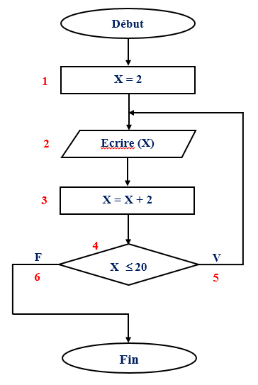
أ - تـتـبع سـيـر الـمـخـطـط الانـسـيـابـي
الـخـطــوة 1 :...............................................
الـخـطــوة 2 :...............................................
خ 3 :...............................................
خ 4 :...............................................

Slide 163
تـطــبــيــق 7 ( نــشــاط 11 )
الـخـطــوة 1 :...............................................
الـخـطــوة 2 :...............................................
خ 3 :...............................................
خ 4 :...............................................
عــمــلــيــة إســنــاد الـقـيـمـة 2 إلـى الـمــتــغـــيـــر X

Slide 164
تـطــبــيــق 7 ( نــشــاط 11 )
الـخـطــوة 1 :...............................................
الـخـطــوة 2 :...............................................
خ 3 :...............................................
خ 4 :...............................................
عــمــلــيــة إســنــاد الـقـيـمـة 2 إلـى الـمــتــغـــيـــر X
الـمُـخْـرَجَـة الَّـتِي تَـسْـمَـحُ بِـإِظْـهَــار قِــيـمَةِ الـمـتـغـيـر X

Slide 165
تـطــبــيــق 7 ( نــشــاط 11 )
الـخـطــوة 1 :...............................................
الـخـطــوة 2 :...............................................
خ 3 :...............................................
خ 4 :...............................................
عــمــلــيــة إســنــاد الـقـيـمـة 2 إلـى الـمــتــغـــيـــر X
الـمُـخْـرَجَـة الَّـتِي تَـسْـمَـحُ بِـإِظْـهَــار قِــيـمَةِ الـمـتـغـيـر X
عـمـلـيـة إجـراء الـحـسـاب ( X+2 ) ثـم إسـنـاد الـنـتـيـجـة إلى الـمـتـغــيـر X

Slide 166
تـطــبــيــق 7 ( نــشــاط 11 )
الـخـطــوة 1 :...............................................
الـخـطــوة 2 :...............................................
خ 3 :...............................................
خ 4 :...............................................
عــمــلــيــة إســنــاد الـقـيـمـة 2 إلـى الـمــتــغـــيـــر X
الـمُـخْـرَجَـة الَّـتِي تَـسْـمَـحُ بِـإِظْـهَــار قِــيـمَةِ الـمـتـغـيـر X
عـمـلـيـة إجـراء الـحـسـاب ( X+2 ) ثـم إسـنـاد الـنـتـيـجـة إلى الـمـتـغــيـر X
اِتّــخَـــاذ قَــــرار بـعْــدَ الـتَّــحَــقُـــقِ مِــنْ الــشــرط ( X <= 20 )

Slide 167
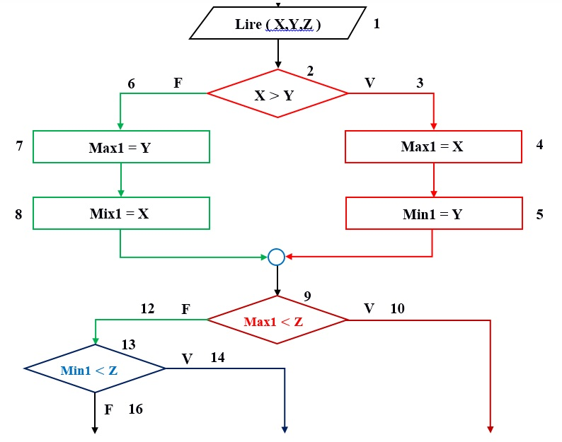
تـطــبــيــق 7 ( نــشــاط 11 )
الـخـطــوة 1 :...............................................
الـخـطــوة 2 :...............................................
خ 3 :...............................................
خ 4 :...............................................
عــمــلــيــة إســنــاد الـقـيـمـة 2 إلـى الـمــتــغـــيـــر X
الـمُـخْـرَجَـة الَّـتِي تَـسْـمَـحُ بِـإِظْـهَــار قِــيـمَةِ الـمـتـغـيـر X
عـمـلـيـة إجـراء الـحـسـاب ( X+2 ) ثـم إسـنـاد الـنـتـيـجـة إلى الـمـتـغــيـر X
اِتّــخَـــاذ قَــــرار بـعْــدَ الـتَّــحَــقُـــقِ مِــنْ الــشــرط ( X <= 20 )

Slide 168
تـطــبــيــق 7 ( نــشــاط 11 )
خ 5 :............................................................................
......................................................................
خ 6 :..................................................................
...............................................................................

Slide 169
تـطــبــيــق 7 ( نــشــاط 11 )
خ 5 :............................................................................
......................................................................
خ 6 :..................................................................
...............................................................................
تـحـقـق الـشــرط ( X <= 20 ) بـحـيـث مـا دام هــذا الـشــرط مُـحَــقَــقًــا

Slide 170
تـطــبــيــق 7 ( نــشــاط 11 )
خ 5 :............................................................................
......................................................................
خ 6 :..................................................................
...............................................................................
تـحـقـق الـشــرط ( X <= 20 ) بـحـيـث مـا دام هــذا الـشــرط مُـحَــقَــقًــا
فَـإنَّـهُ يُـعَــاد تــنـفــيــذ الـخـطــوات خ 2 و خ 3 و خ 4

Slide 171
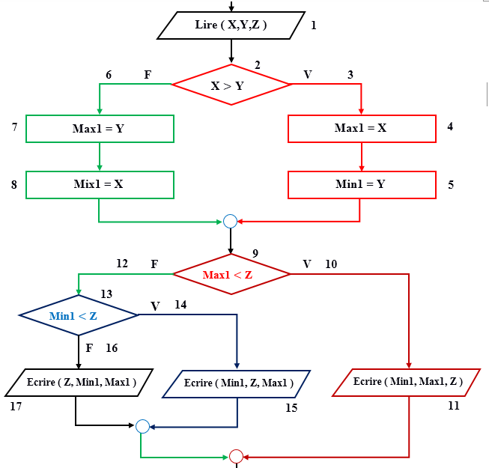
تـطــبــيــق 7 ( نــشــاط 11 )
خ 5 :............................................................................
......................................................................
خ 6 :..................................................................
...............................................................................
تـحـقـق الـشــرط ( X <= 20 ) بـحـيـث مـا دام هــذا الـشــرط مُـحَــقَــقًــا
فَـإنَّـهُ يُـعَــاد تــنـفــيــذ الـخـطــوات خ 2 و خ 3 و خ 4

Slide 172
تـطــبــيــق 7 ( نــشــاط 11 )
خ 5 :............................................................................
......................................................................
خ 6 :..................................................................
...............................................................................
تـحـقـق الـشــرط ( X <= 20 ) بـحـيـث مـا دام هــذا الـشــرط مُـحَــقَــقًــا
فَـإنَّـهُ يُـعَــاد تــنـفــيــذ الـخـطــوات خ 2 و خ 3 و خ 4

Slide 173
تـطــبــيــق 7 ( نــشــاط 11 )
خ 5 :............................................................................
......................................................................
خ 6 :..................................................................
...............................................................................
تـحـقـق الـشــرط ( X <= 20 ) بـحـيـث مـا دام هــذا الـشــرط مُـحَــقَــقًــا
فَـإنَّـهُ يُـعَــاد تــنـفــيــذ الـخـطــوات خ 2 و خ 3 و خ 4
عَــدَم تَـحَــقُــقِ الـشـرط ( X <= 20 ) بـحـيـث عــنـد

Slide 174
تـطــبــيــق 7 ( نــشــاط 11 )
خ 5 :............................................................................
......................................................................
خ 6 :..................................................................
...............................................................................
تـحـقـق الـشــرط ( X <= 20 ) بـحـيـث مـا دام هــذا الـشــرط مُـحَــقَــقًــا
فَـإنَّـهُ يُـعَــاد تــنـفــيــذ الـخـطــوات خ 2 و خ 3 و خ 4
عَــدَم تَـحَــقُــقِ الـشـرط ( X <= 20 ) بـحـيـث عــنـد
بـلـوغ الـمـتـغــيـر X للـقـيــمـة 22 يـكـون الـشـرط غــيـر مُـحَــقَــقًـا
فـيـتـوقـف الـتـنـفــيــذ ويــكــتــمــل بـذلـك الـمـخـطـط الاِنـســيــابـي

Slide 175
تـطــبــيــق 7 ( نــشــاط 11 )
خ 5 :............................................................................
......................................................................
خ 6 :..................................................................
...............................................................................
تـحـقـق الـشــرط ( X <= 20 ) بـحـيـث مـا دام هــذا الـشــرط مُـحَــقَــقًــا
فَـإنَّـهُ يُـعَــاد تــنـفــيــذ الـخـطــوات خ 2 و خ 3 و خ 4
عَــدَم تَـحَــقُــقِ الـشـرط ( X <= 20 ) بـحـيـث عــنـد
بـلـوغ الـمـتـغــيـر X للـقـيــمـة 22 يـكـون الـشـرط غــيـر مُـحَــقَــقًـا
فـيـتـوقـف الـتـنـفــيــذ ويــكــتــمــل بـذلـك الـمـخـطـط الاِنـســيــابـي

Slide 176
تـطــبــيــق 7 ( نــشــاط 11 )
خ 5 :............................................................................
......................................................................
خ 6 :..................................................................
...............................................................................
تـحـقـق الـشــرط ( X <= 20 ) بـحـيـث مـا دام هــذا الـشــرط مُـحَــقَــقًــا
فَـإنَّـهُ يُـعَــاد تــنـفــيــذ الـخـطــوات خ 2 و خ 3 و خ 4
عَــدَم تَـحَــقُــقِ الـشـرط ( X <= 20 ) بـحـيـث عــنـد
بـلـوغ الـمـتـغــيـر X للـقـيــمـة 22 يـكـون الـشـرط غــيـر مُـحَــقَــقًـا
فـيـتـوقـف الـتـنـفــيــذ ويــكــتــمــل بـذلـك الـمـخـطـط الاِنـســيــابـي

Slide 177
تـطــبــيــق 7 ( نــشــاط 11 )
خ 5 :............................................................................
......................................................................
خ 6 :..................................................................
...............................................................................
تـحـقـق الـشــرط ( X <= 20 ) بـحـيـث مـا دام هــذا الـشــرط مُـحَــقَــقًــا
فَـإنَّـهُ يُـعَــاد تــنـفــيــذ الـخـطــوات خ 2 و خ 3 و خ 4
عَــدَم تَـحَــقُــقِ الـشـرط ( X <= 20 ) بـحـيـث عــنـد
بـلـوغ الـمـتـغــيـر X للـقـيــمـة 22 يـكـون الـشـرط غــيـر مُـحَــقَــقًـا
فـيـتـوقـف الـتـنـفــيــذ ويــكــتــمــل بـذلـك الـمـخـطـط الاِنـســيــابـي

Slide 178
تـطــبــيــق 7 ( نــشــاط 11 )
ب. الـهــدف مـن الـمُـخَــطَّـط الاِنْـسِــيَــابِـي :
..............................................................................
..............................................................................
.....
.....
.....
...
أَوَلًا : نُـحُــدِّدْ الـمُــخْــرَجَـــات
.....

Slide 179
تـطــبــيــق 7 ( نــشــاط 11 )
الـهــدف مـن الـمُـخَــطَّـط الاِنْـسِــيَـــابِـي :
..............................................................................
..............................................................................
2
.....
.....
...
أَوَلًا : نُـحُــدِّدْ الـمُــخْــرَجَـــات
.....

Slide 180
تـطــبــيــق 7 ( نــشــاط 11 )
الـهــدف مـن الـمُـخَــطَّـط الاِنْـسِــيَـــابِـي :
..............................................................................
..............................................................................
2
4
.....
...
أَوَلًا : نُـحُــدِّدْ الـمُــخْــرَجَـــات
.....

Slide 181
تـطــبــيــق 7 ( نــشــاط 11 )
الـهــدف مـن الـمُـخَــطَّـط الاِنْـسِــيَـــابِـي :
..............................................................................
..............................................................................
2
4
6
...
أَوَلًا : نُـحُــدِّدْ الـمُــخْــرَجَـــات
.....

Slide 182
تـطــبــيــق 7 ( نــشــاط 11 )
الـهــدف مـن الـمُـخَــطَّـط الاِنْـسِــيَـــابِـي :
..............................................................................
..............................................................................
2
4
6
...
أَوَلًا : نُـحُــدِّدْ الـمُــخْــرَجَـــات
20

Slide 183
تـطــبــيــق 7 ( نــشــاط 11 )
الـهــدف مـن الـمُـخَــطَّـط الاِنْـسِــيَـــابِـي :
..............................................................................
..............................................................................
2
4
6
ثــانِــيًــا : نُـحَــلِّــلَ الـمُـخْــرَجَــات جَــيِــدًا لِــفَـهْــمِــهَــا
...
20

Slide 184
تـطــبــيــق 7 ( نــشــاط 11 )
الـهــدف مـن الـمُـخَــطَّـط الاِنْـسِــيَـــابِـي :
..............................................................................
..............................................................................
2
4
6
فَــهْــم الــمُــخْـــرَجَـــات
يَــسْــمَــحُ بِـ تَـحْــدِيـــدِ الـهَـــدَف
...
20

Slide 185
تـطــبــيــق 7 ( نــشــاط 11 )
الـهــدف مـن الـمُـخَــطَّـط الاِنْـسِــيَـــابِـي :
..............................................................................
..............................................................................
2
إِبْـــرَازُ ( إِظْــهَــارُ ) مُــضَــاعَـــفَـــات الـعَـــدَد 2 الأَصْــغَــر أو تُــسَــاوِي 20 مـَـعَ تَــرْتِــيــبِـهَـا تَــرْتِــيــبًـا تَـصَـاعُــدِيًــا ( 2 ، 4 ، 6 ، 8 ، ... 20 )
4
6
...
20

Slide 186
تـطــبــيــق 8
نــشــاط 12 : تَــتَــبَّـعْ سَــيْــرَ الـمُــخــطَّــط الانــســيـــابـي الــتــالـي بِــشَــرْحِ كُــلِّ خُــطْــوَةٍ مِـنْ خُــطُــوَاتِــه، ثُــمَ حَـــدِّد الـهـــدف الــمَــرْجُـــوِ مِــنْـهُ .

Slide 187
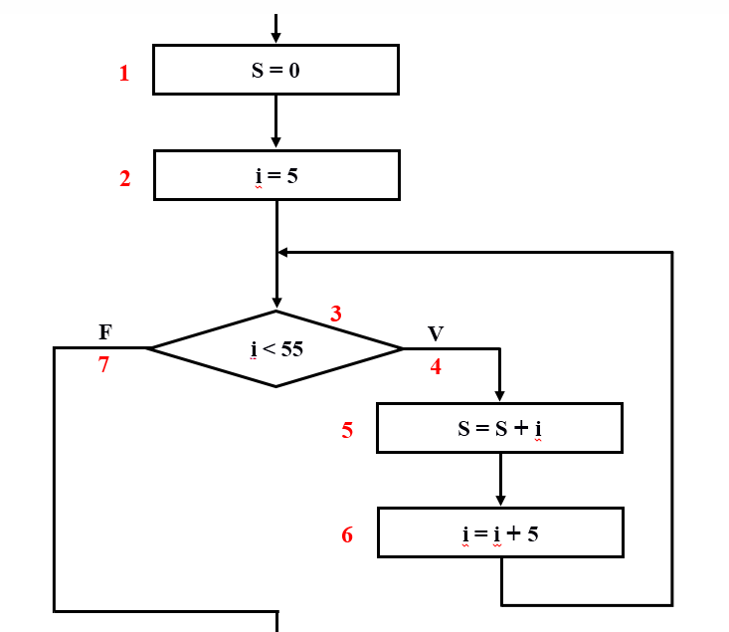
ت 8 ( نــشــاط 12 )
الـخـطــوة 1 :...............................................
الـخـطــوة 2 :...............................................
خ 3 :...............................................

Slide 188
تـطــبــيــق 8 ( نــشــاط 12 )
أ- تَــتَــبَّـعْ سَــيْــرَ الـمُــخــطَّــط الانــســيـــابـي :
الـخـطــوة 1 : ............................................................................................
الـخـطــوة 2 : ............................................................................................
الـخـطــوة 3 : ............................................................................................

Slide 189
ت 8 ( نــشــاط 12 )
الـخـطــوة 1 :...............................................
الـخـطــوة 2 :...............................................
خ 3 :...............................................

Slide 190
ت 8 ( نــشــاط 12 )
الـخـطــوة 1 :...............................................
الـخـطــوة 2 :...............................................
خ 3 :...............................................
عــمــلــيــة إســنــاد الـقـيـمـة 0 إلـى الـمــتــغـــيـــر S

Slide 191
تـطــبــيــق 8 ( نــشــاط 11 )
الـخـطــوة 1 :...............................................
الـخـطــوة 2 :...............................................
خ 3 :...............................................
عــمــلــيــة إســنــاد الـقـيـمـة 0 إلـى الـمــتــغـــيـــر S
عــمــلــيــة إســنــاد الـقـيـمـة 5 إلـى الـمــتــغـــيـــر i

Slide 192
تـطــبــيــق 8 ( نــشــاط 11 )
الـخـطــوة 1 :...............................................
الـخـطــوة 2 :...............................................
خ 3 :...............................................
عــمــلــيــة إســنــاد الـقـيـمـة 0 إلـى الـمــتــغـــيـــر S
عــمــلــيــة إســنــاد الـقـيـمـة 5 إلـى الـمــتــغـــيـــر i
اِتّــخَـــاذ قَــــرار بـعْــدَ الـتَّــحَــقُـــقِ مِــنْ الــشــرط ( i < 55 )

Slide 193
تـطــبــيــق 8 ( نــشــاط 12 )
خ 4 :............................................................................
......................................................................
خ 5 :..................................................................
خ 6 :..................................................................

Slide 194
تـطــبــيــق 8 ( نــشــاط 12 )
خ 4 :............................................................................
......................................................................
خ 5 :..................................................................
خ 6 :..................................................................
تـحـقـق الـشــرط ( i < 55 ) بـحـيـث مـا دام هــذا الـشــرط مُـحَــقَــقًــا

Slide 195
تـطــبــيــق 8 ( نــشــاط 12 )
خ 4 :............................................................................
......................................................................
خ 5 :..................................................................
خ 6 :..................................................................
تـحـقـق الـشــرط ( i < 55 ) بـحـيـث مـا دام هــذا الـشــرط مُـحَــقَــقًــا
فَــإنَّــهُ يُــعَـــاد تــنــفـــيـــذ الـخــطــوات : خ 5 و خ 6 و خ 3

Slide 196
تـطــبــيــق 8 ( نــشــاط 12 )
خ 4 :............................................................................
......................................................................
خ 5 :..................................................................
خ 6 :..................................................................
تـحـقـق الـشــرط ( i < 55 ) بـحـيـث مـا دام هــذا الـشــرط مُـحَــقَــقًــا
فَــإنَّــهُ يُــعَـــاد تــنــفـــيـــذ الـخــطــوات : خ 5 و خ 6 و خ 3
عـمـلـيـة إجـراء الـحـسـاب ( S + i ) ثـم إسـنـاد الـنـتـيـجـة إلى الـمـتـغــيـر S

Slide 197
تـطــبــيــق 8 ( نــشــاط 12 )
خ 4 :............................................................................
......................................................................
خ 5 :..................................................................
خ 6 :..................................................................
تـحـقـق الـشــرط ( i < 55 ) بـحـيـث مـا دام هــذا الـشــرط مُـحَــقَــقًــا
فَــإنَّــهُ يُــعَـــاد تــنــفـــيـــذ الـخــطــوات : خ 5 و خ 6 و خ 3
عـمـلـيـة إجـراء الـحـسـاب ( S + i ) ثـم إسـنـاد الـنـتـيـجـة إلى الـمـتـغــيـر S
عـمـلـيـة إجـراء الـحـسـاب ( i + 5 ) ثـم إسـنـاد الـنـتـيـجـة إلى الـمـتـغــيـر i

Slide 198
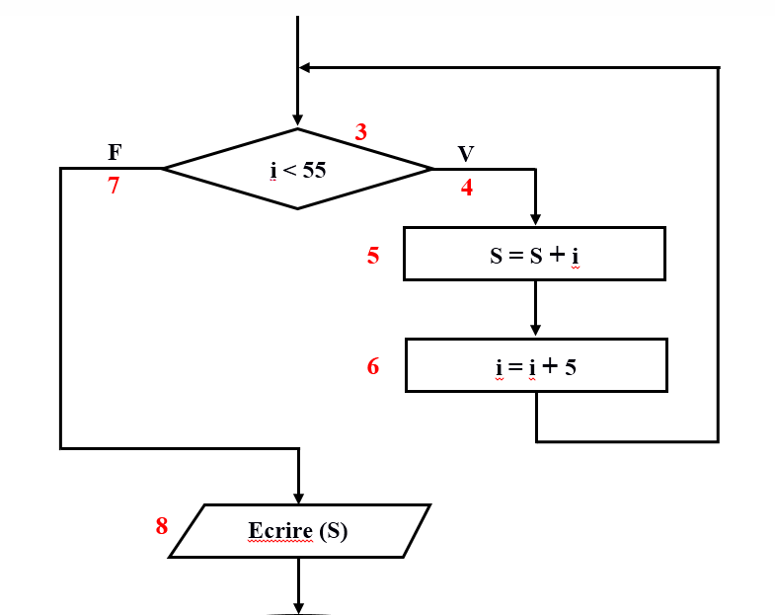
تـطــبــيــق 8 ( نــشــاط 12 )
خ 7 :............................................................................
......................................................................
......................................................................
خ 8 :............................................................................

Slide 199
تـطــبــيــق 8 ( نــشــاط 12 )
خ 7 :............................................................................
......................................................................
......................................................................
خ 8 :............................................................................
عَــدَم تَـحُـقُـقِ الـشــرط ( i < 55 ) بـحـيـث عــنـد بـلـوغ الـمـتـغــيـر i

Slide 200
تـطــبــيــق 8 ( نــشــاط 12 )
خ 7 :............................................................................
......................................................................
......................................................................
خ 8 :............................................................................

Slide 201
تـطــبــيــق 8 ( نــشــاط 12 )
خ 7 :............................................................................
......................................................................
......................................................................
خ 8 :............................................................................
عَــدَم تَـحُـقُـقِ الـشــرط ( i < 55 ) بـحـيـث عــنـد بـلـوغ الـمـتـغــيـر i
للـقـيــمـة 55 يـكـون الـشـرط غــيـر مُـحَــقَــقًـا فــنَــنْــتَــقِــلُ إلـى الخــطــوة 8

Slide 202
تـطــبــيــق 8 ( نــشــاط 12 )
خ 7 :............................................................................
......................................................................
......................................................................
خ 8 :............................................................................
عَــدَم تَـحُـقُـقِ الـشــرط ( i < 55 ) بـحـيـث عــنـد بـلـوغ الـمـتـغــيـر i
للـقـيــمـة 55 يـكـون الـشـرط غــيـر مُـحَــقَــقًـا فــنَــنْــتَــقِــلُ إلـى الخــطــوة 8
الـمُـخْـرَجَـة الَّـتِي تَـسْـمَـحُ بِـإِظْـهَــار قِـــيــمَــةِ الـمـتـغـيـر S

Slide 203
تـطــبــيــق 8 ( نــشــاط 12 )
الـهــدف مـن الـمُـخَــطَّـط الاِنْـسِــيَـــابِـي :
..............................................................................
..............................................................................
أَوَلًا : نُـحُــدِّدْ الـمُــخْــرَجَـــات
S = …..

Slide 204
تـطــبــيــق 8 ( نــشــاط 12 )
الـهــدف مـن الـمُـخَــطَّـط الاِنْـسِــيَـــابِـي :
..............................................................................
..............................................................................
أَوَلًا : نُـحُــدِّدْ الـمُــخْــرَجَـــات
S = …..

Slide 205
تـطــبــيــق 8 ( نــشــاط 12 )
الـهــدف مـن الـمُـخَــطَّـط الاِنْـسِــيَـــابِـي :
..............................................................................
..............................................................................
أَوَلًا : نُـحُــدِّدْ الـمُــخْــرَجَـــات
S = 275

Slide 206
تـطــبــيــق 8 ( نــشــاط 12 )
الـهــدف مـن الـمُـخَــطَّـط الاِنْـسِــيَـــابِـي :
..............................................................................
..............................................................................
أَوَلًا : نُـحُــدِّدْ الـمُــخْــرَجَـــات
ثــانِــيًــا : نُـحَــلِّــلَ الـمُـخْــرَجَــات جَــيِــدًا لِــفَـهْــمِــهَــا
S = 275

Slide 207
تـطــبــيــق 8 ( نــشــاط 12 )
ب- الـهــدف مــن الـمُــخــطَّــط الانــســيـــابـي هــو :
...............................................................................................................

Slide 208
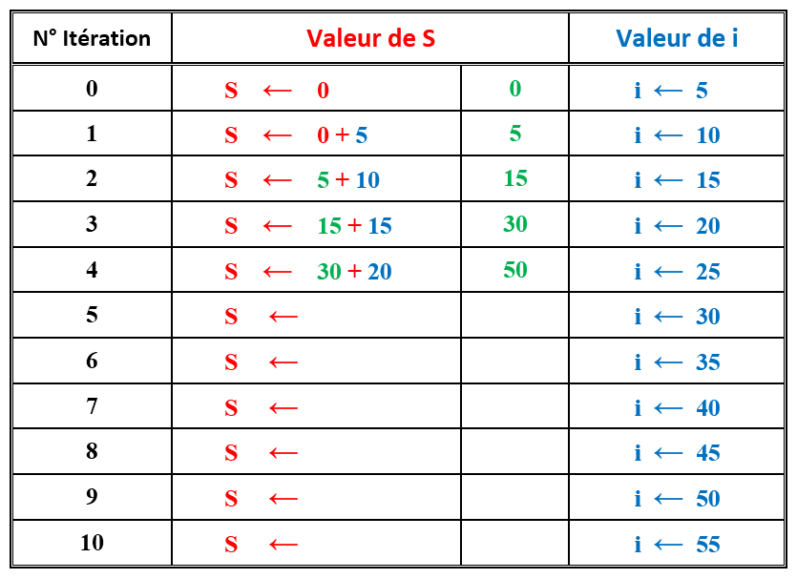
تـطــبــيــق 8 ( نــشــاط 12 )
ب- الـهــدف مــن الـمُــخــطَّــط الانــســيـــابـي هــو :
...............................................................................................................

Slide 209
5. تــطــبـــيـــقـــات
واجــب مــنــزلـي 2 ( نــشــاط 13 )
تَــتَــبَّـعْ سَــيْــرَ الـمُــخــطَّــط الانــســيـــابـي الــتــالـي بِــشَــرْحِ كُــلِّ خُــطْــوَةٍ مِـنْ خُــطُــوَاتِــه، ثُــمَ حَـــدِّد الـهـــدف الــمَــرْجُـــوِ مِــنْـهُ .
( واجــب مــنــزلـي 2 يُــسَــلِّــمُــهُ الـطَــالِــبُ فــي ورقــة مــزْدَوَجَــة )

Slide 210
5. تــطــبـــيـــقـــات
واجــب مــنــزلـي 2 ( نــشــاط 13 )
تَــتَــبَّـعْ سَــيْــرَ الـمُــخــطَّــط الانــســيـــابـي الــتــالـي بِــشَــرْحِ كُــلِّ خُــطْــوَةٍ مِـنْ خُــطُــوَاتِــه، ثُــمَ حَـــدِّد الـهـــدف الــمَــرْجُـــوِ مِــنْـهُ .
( واجــب مــنــزلـي 2 يُــسَــلِّــمُــهُ الـطَــالِــبُ فــي ورقــة مــزْدَوَجَــة )

Slide 211
5. تــطــبـــيـــقـــات
واجــب مــنــزلـي 3 ( نــشــاط 14 )
تَــتَــبَّـعْ سَــيْــرَ الـمُــخــطَّــط الانــســيـــابـي الــتــالـي بِــشَــرْحِ كُــلِّ خُــطْــوَةٍ مِـنْ خُــطُــوَاتِــه، ثُــمَ حَـــدِّد الـهـــدف الــمَــرْجُـــوِ مِــنْـهُ .
( واجــب مــنــزلـي 3 يُــسَــلِّــمُــهُ الـطَــالِــبُ فــي ورقــة مــزْدَوَجَــة )

Slide 212
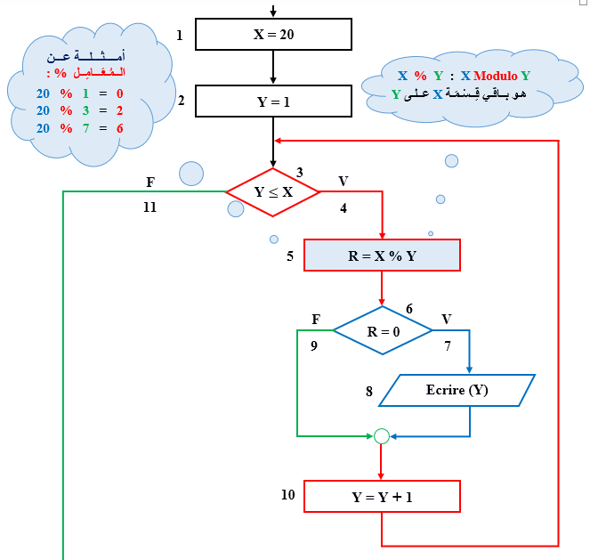
5. تــطــبـــيـــقـــات
واجــب مــنــزلـي 3 ( نــشــاط 14 )
تَــتَــبَّـعْ سَــيْــرَ الـمُــخــطَّــط الانــســيـــابـي الــتــالـي بِــشَــرْحِ كُــلِّ خُــطْــوَةٍ مِـنْ خُــطُــوَاتِــه، ثُــمَ حَـــدِّد الـهـــدف الــمَــرْجُـــوِ مِــنْـهُ .
( واجــب مــنــزلـي 3 يُــسَــلِّــمُــهُ الـطَــالِــبُ فــي ورقــة مــزْدَوَجَــة )

Slide 213
شـــكـــــــــــرا لـــكــم
بالـتـوفـيـق للـجــمـيـع

Slide 214
تـطــبــيــق 8 ( نــشــاط 12 )
الـهــدف مـن الـمُـخَــطَّـط الاِنْـسِــيَـــابِـي :
..............................................................................
..............................................................................

Slide 215
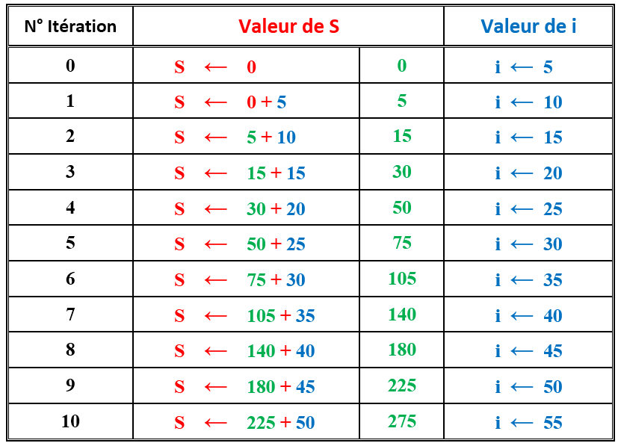
تـطــبــيــق 8 ( نــشــاط 12 )
الـهــدف مـن الـمُـخَــطَّـط الاِنْـسِــيَـــابِـي :
..............................................................................
..............................................................................

Slide 216
تـطــبــيــق 8 ( نــشــاط 12 )
الـهــدف مـن الـمُـخَــطَّـط الاِنْـسِــيَـــابِـي :
..............................................................................
..............................................................................
حــســاب مــجــمــوع مــضــاعــفــات الـعــدد 5 الأصــغــر مــن 55 :
( 5 + 10 + 15 + ..... + 50 )

